Slide 1
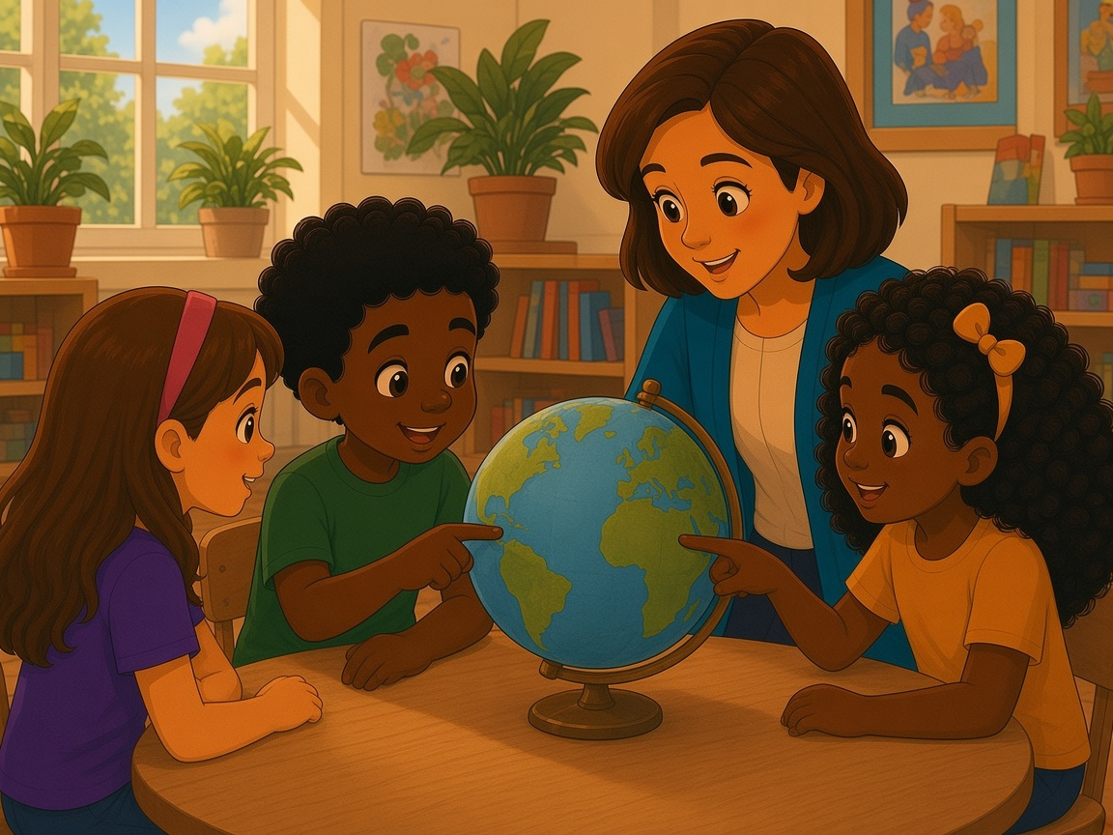
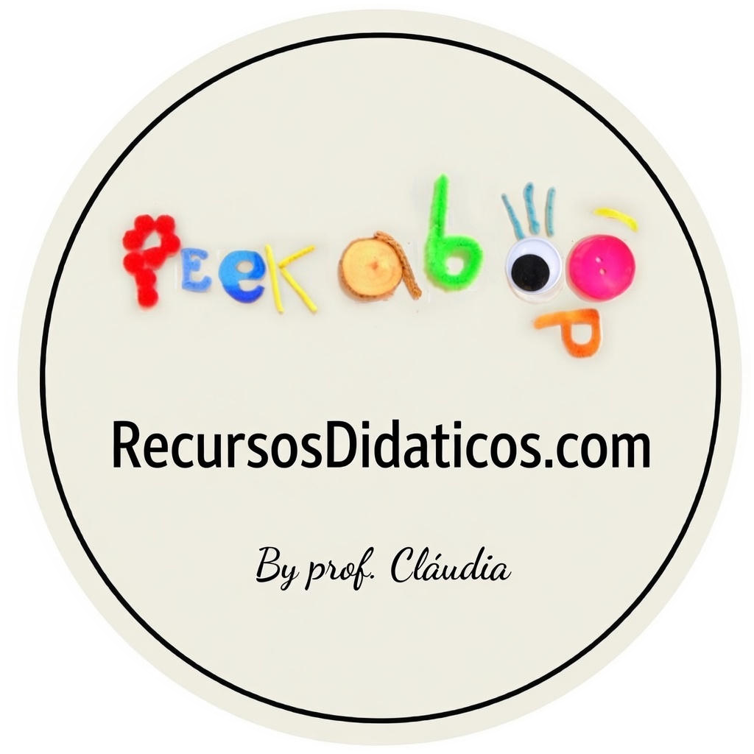
2.º Ano · Estudo do Meio
Pertenço a Muitos
Grupos
e Outras Culturas
grupos e culturas
RecursosDidaticos.com
Peak a Boo by Cláudia
RecursosDidaticos.com · Peak a Boo by Cláudia
1 / 22
Notes:
AE 2.º ano, Estudo do Meio (organizador Sociedade), DGE: "Reconhecer as múltiplas pertenças de cada pessoa a diferentes grupos e comunidades." (p. 5, "PÁG. 5"). AE 2.º ano, Estudo do Meio (organizador Sociedade), DGE: "Reconhecer influências de outros países e culturas em diversos aspetos do seu dia a dia (alimentação, vestuário, música, comunicação, etc.)." (p. 6, "PÁG. 6"). Fonte: https://www.dge.mec.pt/sites/default/files/Curriculo/Aprendizagens_Essenciais/1_ciclo/2_estudo_do_meio.pdf (as duas AE comparadas palavra a palavra com a cópia /workspace/dge/2em.pdf a 5 nov 2026, com pdftotext -f 5 -l 6). Quinto deck do pack "Eu, a Minha Família e a Comunidade" (2.º ano). Objetivos: 1) perceber que cada pessoa pertence, ao mesmo tempo, a muitos grupos e comunidades (família, turma, escola, clube, bairro, localidade, país); 2) descobrir coisas de outros países e culturas no dia a dia: na alimentação, no vestuário, na música e na comunicação (as palavras e as línguas). Na ilustração, os três amigos e a professora observam um globo na sala. Pergunte: "Que países conheces? Há alguma coisa de outro país na tua casa?" Ligação ao deck 4: num grupo, resolvemos os conflitos a conversar. Sensibilidade: na turma há crianças com famílias de muitas origens, de Portugal e de outros países, e famílias de muitas formas (um ou dois adultos, avós, acolhimento, adoção, duas casas). Ninguém é obrigado a dizer de onde vem a sua família; cada criança partilha só o que quiser. Fala-se de todas as culturas com respeito: uma comida, uma roupa ou uma música não representa todas as pessoas de um país, e nenhuma cultura é melhor do que outra. Não se imitam sotaques, roupas nem costumes. Se uma criança contar que a gozam por causa da língua, da origem ou da cor da pele, ouça com calma, agradeça a confiança e siga o procedimento da escola. As ilustrações são decorativas (geradas por IA, sem texto, sem símbolos e sem bandeiras; as mesmas três crianças e a mesma professora dos decks 1 a 4); os esquemas e os ícones são desenhados em código (img5/diag5.py), simplificados para crianças de 7 e 8 anos, sem bandeiras nem mapas. Fontes principais: Comunidade (Dicionário Priberam): "Sociedade." e "Lugar onde vivem indivíduos agremiados.": https://dicionario.priberam.org/comunidade ; Constituição da República Portuguesa, artigo 13.º (Princípio da igualdade): "Todos os cidadãos têm a mesma dignidade social e são iguais perante a lei." e "Ninguém pode ser privilegiado, beneficiado, prejudicado, privado de qualquer direito ou isento de qualquer dever em razão de ascendência, sexo, raça, língua, território de origem, religião [...]"; artigo 15.º: os estrangeiros que residam em Portugal "gozam dos direitos e estão sujeitos aos deveres do cidadão português" (com as exceções do n.º 2): https://www.parlamento.pt/Legislacao/Paginas/ConstituicaoRepublicaPortuguesa.aspx ; Piza: "Base de massa guarnecida de molho de tomate, queijo, entre outros ingredientes, e cozida no forno." Origem: "italiano pizza" (Priberam, https://dicionario.priberam.org/piza ; a grafia pizza também está registada, "palavra italiana": https://dicionario.priberam.org/pizza ). UNESCO: "Art of Neapolitan 'Pizzaiuolo'", inscrita em 2017 na Lista Representativa do Património Cultural Imaterial da Humanidade; "The element originates in Naples, the capital of the Campania Region": https://ich.unesco.org/en/RL/art-of-neapolitan-pizzaiuolo-00722 ; Calças de ganga: "May 20, 1873 marked an historic day: the birth of the blue jean. It was on that day that Levi Strauss and Jacob Davis obtained a U.S. patent on the process of putting rivets in men's work pants for the very first time." (Levi Strauss & Co., San Francisco, Estados Unidos): https://www.levistrauss.com/2019/07/04/the-history-of-denim/ ; patente US 139,121, de 20 de maio de 1873: https://patents.google.com/patent/US139121A/en . Ganga (Priberam): "Tecido forte e resistente de fios de algodão entrançados, originalmente de cor azul.": https://dicionario.priberam.org/ganga ; Piano: The Metropolitan Museum of Art (Nova Iorque), "Grand Piano", Bartolomeo Cristofori, Florença (Itália), 1720: "Bartolomeo Cristofori was the first person to create a successful hammer-action keyboard instrument and, accordingly, deserves to be credited as the inventor of the piano."; "By 1700 he had made at least one successful instrument": https://www.metmuseum.org/art/collection/search/501788 ; ensaio do mesmo museu: https://www.metmuseum.org/essays/the-piano-the-pianofortes-of-bartolomeo-cristofori-1655-1731 (o sítio bloqueia a leitura automática; texto lido no excerto do motor de pesquisa a 5 nov 2026). ; Línguas do mundo: "7,170 languages are in use today." (Ethnologue, SIL Global, 2026): https://www.ethnologue.com/insights/how-many-languages/ ; Línguas em Portugal: "A língua oficial é o Português." (CRP, artigo 11.º, n.º 3); o Estado deve "Proteger e valorizar a língua gestual portuguesa, enquanto expressão cultural e instrumento de acesso à educação e da igualdade de oportunidades" (CRP, artigo 74.º, n.º 2, alínea h)): https://www.parlamento.pt/Legislacao/Paginas/ConstituicaoRepublicaPortuguesa.aspx ; Lei n.º 7/99, de 29 de janeiro, "Reconhecimento oficial de direitos linguísticos da comunidade mirandesa": "O presente diploma visa reconhecer e promover a língua mirandesa." e "É reconhecido o direito da criança à aprendizagem do mirandês": https://diariodarepublica.pt/dr/detalhe/lei/7-1999-182838 ; Origem das palavras (Dicionário Priberam): almofada, "Origem: árabe al-mukhaddâ, coxim, travesseiro" (https://dicionario.priberam.org/almofada); alface, "Origem: árabe al-khass" (https://dicionario.priberam.org/alface); aldeia, "Origem: árabe ad-dai'â" (https://dicionario.priberam.org/aldeia); futebol, "Origem: inglês foot-ball" (https://dicionario.priberam.org/futebol); clube, "Origem: inglês club, bastão, associação" (https://dicionario.priberam.org/clube); sanduíche, "Origem: inglês sandwich" (https://dicionario.priberam.org/sanduíche); iogurte, "Origem: inglês yogurt, de palavra turca" (https://dicionario.priberam.org/iogurte). ; Ações estratégicas DGE (mesmo PDF): "criação de objetos, textos ou soluções face a um desafio" e "utilização de modalidades diversas para expressar as aprendizagens (por exemplo, imagens)" (p. 5); "organização de debates que requeiram a formulação de opiniões e a respetiva fundamentação" e "realização de jogos, jogos de papéis e simulações" (p. 6); "apresentação esquemática da informação, com o apoio do professor", "preenchimento de tabelas, a partir de exposições orais ou da leitura de conteúdos da disciplina" e "apresentações orais livres, seguidas de questionamento por parte da turma" (p. 8); "autoavaliação com recurso a linguagem icónica e verbal" (p. 9).

Slide 2
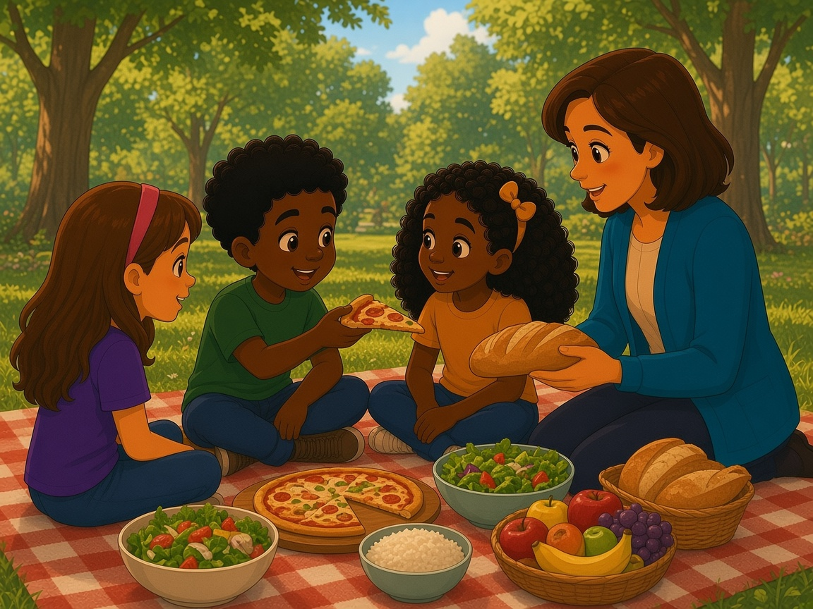
Já pensaste...
A que grupos pertences?
?
De onde vem a piza?
?
Sabes palavras de outras línguas?
?
Vamos descobrir juntos!
RecursosDidaticos.com · Peak a Boo by Cláudia
2 / 22
Notes:
Ativação: ouça as ideias sem corrigir e registe-as no quadro; voltamos a elas no fim (slide 22). Respostas que vamos descobrir: pertencemos a muitos grupos ao mesmo tempo (slides 3 a 10); a piza é um prato italiano (slide 14); usamos muitas palavras que vieram de outras línguas, como futebol (do inglês) e almofada (do árabe) (slide 18). Na ilustração, os amigos e a professora fazem um piquenique e partilham comida: piza, salada, pão, fruta e arroz. Pergunte: "Que comidas vês? Sabes de onde vêm?" Sensibilidade: na turma há crianças com famílias de muitas origens, de Portugal e de outros países, e famílias de muitas formas (um ou dois adultos, avós, acolhimento, adoção, duas casas). Ninguém é obrigado a dizer de onde vem a sua família; cada criança partilha só o que quiser. Fala-se de todas as culturas com respeito: uma comida, uma roupa ou uma música não representa todas as pessoas de um país, e nenhuma cultura é melhor do que outra. Não se imitam sotaques, roupas nem costumes. Se uma criança contar que a gozam por causa da língua, da origem ou da cor da pele, ouça com calma, agradeça a confiança e siga o procedimento da escola. As ilustrações são decorativas (geradas por IA, sem texto, sem símbolos e sem bandeiras; as mesmas três crianças e a mesma professora dos decks 1 a 4); os esquemas e os ícones são desenhados em código (img5/diag5.py), simplificados para crianças de 7 e 8 anos, sem bandeiras nem mapas. Fontes: Piza: "Base de massa guarnecida de molho de tomate, queijo, entre outros ingredientes, e cozida no forno." Origem: "italiano pizza" (Priberam, https://dicionario.priberam.org/piza ; a grafia pizza também está registada, "palavra italiana": https://dicionario.priberam.org/pizza ). UNESCO: "Art of Neapolitan 'Pizzaiuolo'", inscrita em 2017 na Lista Representativa do Património Cultural Imaterial da Humanidade; "The element originates in Naples, the capital of the Campania Region": https://ich.unesco.org/en/RL/art-of-neapolitan-pizzaiuolo-00722 ; Origem das palavras (Dicionário Priberam): almofada, "Origem: árabe al-mukhaddâ, coxim, travesseiro" (https://dicionario.priberam.org/almofada); alface, "Origem: árabe al-khass" (https://dicionario.priberam.org/alface); aldeia, "Origem: árabe ad-dai'â" (https://dicionario.priberam.org/aldeia); futebol, "Origem: inglês foot-ball" (https://dicionario.priberam.org/futebol); clube, "Origem: inglês club, bastão, associação" (https://dicionario.priberam.org/clube); sanduíche, "Origem: inglês sandwich" (https://dicionario.priberam.org/sanduíche); iogurte, "Origem: inglês yogurt, de palavra turca" (https://dicionario.priberam.org/iogurte). ; AE 2.º ano, Estudo do Meio (organizador Sociedade), DGE: "Reconhecer as múltiplas pertenças de cada pessoa a diferentes grupos e comunidades." (p. 5, "PÁG. 5"). AE 2.º ano, Estudo do Meio (organizador Sociedade), DGE: "Reconhecer influências de outros países e culturas em diversos aspetos do seu dia a dia (alimentação, vestuário, música, comunicação, etc.)." (p. 6, "PÁG. 6"). Fonte: https://www.dge.mec.pt/sites/default/files/Curriculo/Aprendizagens_Essenciais/1_ciclo/2_estudo_do_meio.pdf (as duas AE comparadas palavra a palavra com a cópia /workspace/dge/2em.pdf a 5 nov 2026, com pdftotext -f 5 -l 6). ; Ações estratégicas DGE (mesmo PDF): "criação de objetos, textos ou soluções face a um desafio" e "utilização de modalidades diversas para expressar as aprendizagens (por exemplo, imagens)" (p. 5); "organização de debates que requeiram a formulação de opiniões e a respetiva fundamentação" e "realização de jogos, jogos de papéis e simulações" (p. 6); "apresentação esquemática da informação, com o apoio do professor", "preenchimento de tabelas, a partir de exposições orais ou da leitura de conteúdos da disciplina" e "apresentações orais livres, seguidas de questionamento por parte da turma" (p. 8); "autoavaliação com recurso a linguagem icónica e verbal" (p. 9).

Slide 3
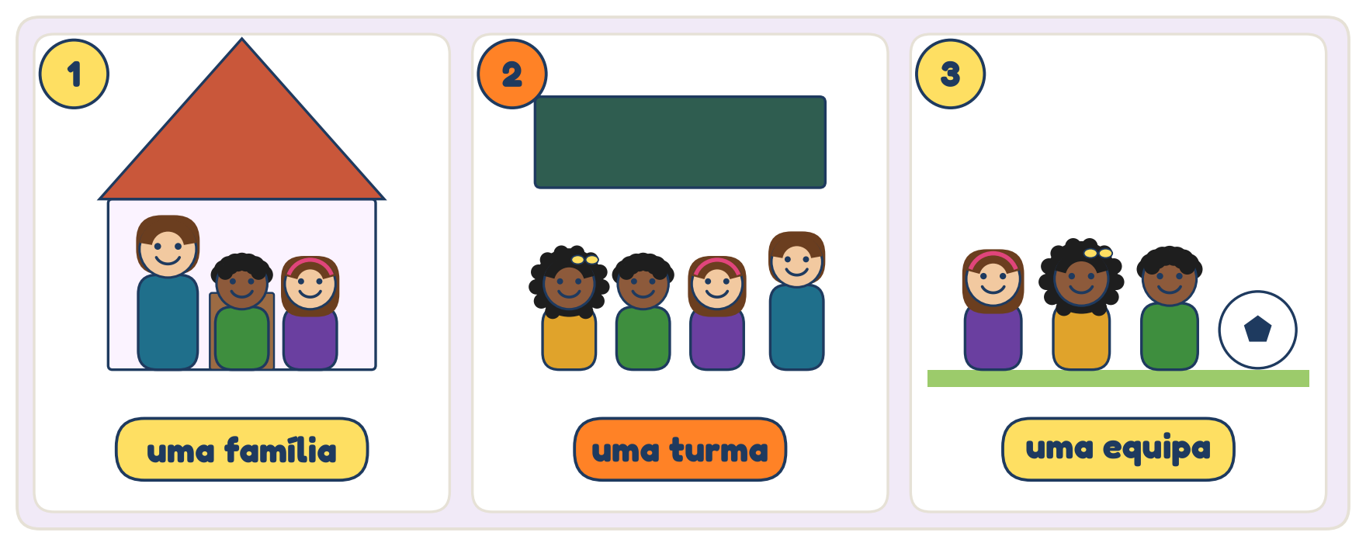
O que é um grupo?
Um grupo são pessoas que fazem coisas juntas.
RecursosDidaticos.com · Peak a Boo by Cláudia
3 / 22
Notes:
Um grupo são pessoas que estão juntas e fazem coisas em conjunto. Exemplos do esquema: 1) uma família (quem vive connosco e cuida de nós; há famílias de muitas formas); 2) uma turma (os alunos e a professora); 3) uma equipa (quem joga junto). A AE pede que as crianças reconheçam "as múltiplas pertenças de cada pessoa a diferentes grupos e comunidades" (DGE, p. 5): cada pessoa pertence a vários grupos ao mesmo tempo. Pergunte: "Que outros grupos conheces?" (o coro, os escuteiros, o grupo de dança, os vizinhos). Ação estratégica DGE: "apresentação esquemática da informação, com o apoio do professor" (p. 8). Esquema desenhado por código (img5/diag5.py), simplificado. Sensibilidade: na turma há crianças com famílias de muitas origens, de Portugal e de outros países, e famílias de muitas formas (um ou dois adultos, avós, acolhimento, adoção, duas casas). Ninguém é obrigado a dizer de onde vem a sua família; cada criança partilha só o que quiser. Fala-se de todas as culturas com respeito: uma comida, uma roupa ou uma música não representa todas as pessoas de um país, e nenhuma cultura é melhor do que outra. Não se imitam sotaques, roupas nem costumes. Se uma criança contar que a gozam por causa da língua, da origem ou da cor da pele, ouça com calma, agradeça a confiança e siga o procedimento da escola. Fontes: AE 2.º ano, Estudo do Meio (organizador Sociedade), DGE: "Reconhecer as múltiplas pertenças de cada pessoa a diferentes grupos e comunidades." (p. 5, "PÁG. 5"). AE 2.º ano, Estudo do Meio (organizador Sociedade), DGE: "Reconhecer influências de outros países e culturas em diversos aspetos do seu dia a dia (alimentação, vestuário, música, comunicação, etc.)." (p. 6, "PÁG. 6"). Fonte: https://www.dge.mec.pt/sites/default/files/Curriculo/Aprendizagens_Essenciais/1_ciclo/2_estudo_do_meio.pdf (as duas AE comparadas palavra a palavra com a cópia /workspace/dge/2em.pdf a 5 nov 2026, com pdftotext -f 5 -l 6). ; Comunidade (Dicionário Priberam): "Sociedade." e "Lugar onde vivem indivíduos agremiados.": https://dicionario.priberam.org/comunidade ; Ações estratégicas DGE (mesmo PDF): "criação de objetos, textos ou soluções face a um desafio" e "utilização de modalidades diversas para expressar as aprendizagens (por exemplo, imagens)" (p. 5); "organização de debates que requeiram a formulação de opiniões e a respetiva fundamentação" e "realização de jogos, jogos de papéis e simulações" (p. 6); "apresentação esquemática da informação, com o apoio do professor", "preenchimento de tabelas, a partir de exposições orais ou da leitura de conteúdos da disciplina" e "apresentações orais livres, seguidas de questionamento por parte da turma" (p. 8); "autoavaliação com recurso a linguagem icónica e verbal" (p. 9).

Slide 4
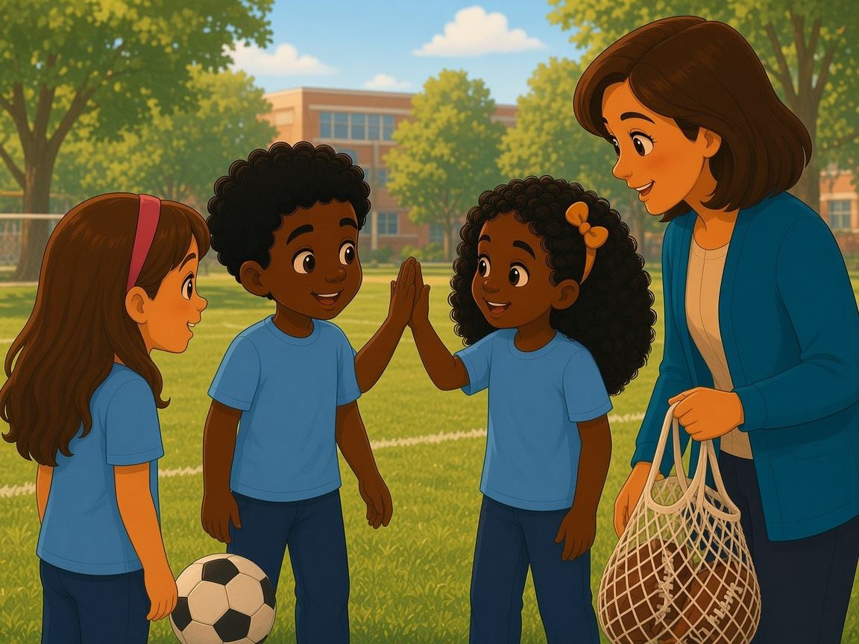
Parte 1
Pertenço a
muitos grupos
Família, turma, clube e bairro.
RecursosDidaticos.com · Peak a Boo by Cláudia
4 / 22
Notes:
Primeira parte: os grupos e as comunidades a que pertencemos. Na ilustração, os três amigos vestem camisolas iguais: são uma equipa; a professora traz as bolas. Pergunte: "Como sabemos que estes amigos são da mesma equipa?" (as camisolas iguais, jogam juntos). Ideia-chave: a mesma criança é da família, da turma, da equipa e do bairro, tudo ao mesmo tempo. Sensibilidade: na turma há crianças com famílias de muitas origens, de Portugal e de outros países, e famílias de muitas formas (um ou dois adultos, avós, acolhimento, adoção, duas casas). Ninguém é obrigado a dizer de onde vem a sua família; cada criança partilha só o que quiser. Fala-se de todas as culturas com respeito: uma comida, uma roupa ou uma música não representa todas as pessoas de um país, e nenhuma cultura é melhor do que outra. Não se imitam sotaques, roupas nem costumes. Se uma criança contar que a gozam por causa da língua, da origem ou da cor da pele, ouça com calma, agradeça a confiança e siga o procedimento da escola. As ilustrações são decorativas (geradas por IA, sem texto, sem símbolos e sem bandeiras; as mesmas três crianças e a mesma professora dos decks 1 a 4); os esquemas e os ícones são desenhados em código (img5/diag5.py), simplificados para crianças de 7 e 8 anos, sem bandeiras nem mapas. Fontes: AE 2.º ano, Estudo do Meio (organizador Sociedade), DGE: "Reconhecer as múltiplas pertenças de cada pessoa a diferentes grupos e comunidades." (p. 5, "PÁG. 5"). AE 2.º ano, Estudo do Meio (organizador Sociedade), DGE: "Reconhecer influências de outros países e culturas em diversos aspetos do seu dia a dia (alimentação, vestuário, música, comunicação, etc.)." (p. 6, "PÁG. 6"). Fonte: https://www.dge.mec.pt/sites/default/files/Curriculo/Aprendizagens_Essenciais/1_ciclo/2_estudo_do_meio.pdf (as duas AE comparadas palavra a palavra com a cópia /workspace/dge/2em.pdf a 5 nov 2026, com pdftotext -f 5 -l 6). ; Ações estratégicas DGE (mesmo PDF): "criação de objetos, textos ou soluções face a um desafio" e "utilização de modalidades diversas para expressar as aprendizagens (por exemplo, imagens)" (p. 5); "organização de debates que requeiram a formulação de opiniões e a respetiva fundamentação" e "realização de jogos, jogos de papéis e simulações" (p. 6); "apresentação esquemática da informação, com o apoio do professor", "preenchimento de tabelas, a partir de exposições orais ou da leitura de conteúdos da disciplina" e "apresentações orais livres, seguidas de questionamento por parte da turma" (p. 8); "autoavaliação com recurso a linguagem icónica e verbal" (p. 9).

Slide 5



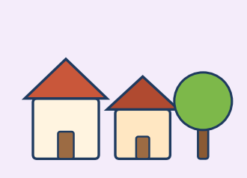
Os meus grupos
Família
Turma
Clube
Bairro
quem cuida de mim
aprendo com amigos
jogo, danço, canto
onde vivo
Pertenço a muitos grupos ao mesmo tempo.
RecursosDidaticos.com · Peak a Boo by Cláudia
5 / 22
Notes:
Quatro grupos de quase todas as crianças: 1) a família, quem cuida de mim (de muitas formas: um ou dois adultos, avós, acolhimento, adoção, duas casas); 2) a turma, onde aprendo com os colegas e a professora; 3) o clube ou outra atividade (desporto, dança, música, escuteiros...); 4) o bairro ou a localidade, onde vivo. Nem todas as crianças estão num clube: cada uma diz só os grupos que quiser. Pergunte: "Em que grupos estás tu?" e conte, com a turma, quantos grupos diferentes aparecem. Sensibilidade: na turma há crianças com famílias de muitas origens, de Portugal e de outros países, e famílias de muitas formas (um ou dois adultos, avós, acolhimento, adoção, duas casas). Ninguém é obrigado a dizer de onde vem a sua família; cada criança partilha só o que quiser. Fala-se de todas as culturas com respeito: uma comida, uma roupa ou uma música não representa todas as pessoas de um país, e nenhuma cultura é melhor do que outra. Não se imitam sotaques, roupas nem costumes. Se uma criança contar que a gozam por causa da língua, da origem ou da cor da pele, ouça com calma, agradeça a confiança e siga o procedimento da escola. Ícones desenhados em código. Fontes: AE 2.º ano, Estudo do Meio (organizador Sociedade), DGE: "Reconhecer as múltiplas pertenças de cada pessoa a diferentes grupos e comunidades." (p. 5, "PÁG. 5"). AE 2.º ano, Estudo do Meio (organizador Sociedade), DGE: "Reconhecer influências de outros países e culturas em diversos aspetos do seu dia a dia (alimentação, vestuário, música, comunicação, etc.)." (p. 6, "PÁG. 6"). Fonte: https://www.dge.mec.pt/sites/default/files/Curriculo/Aprendizagens_Essenciais/1_ciclo/2_estudo_do_meio.pdf (as duas AE comparadas palavra a palavra com a cópia /workspace/dge/2em.pdf a 5 nov 2026, com pdftotext -f 5 -l 6). ; Comunidade (Dicionário Priberam): "Sociedade." e "Lugar onde vivem indivíduos agremiados.": https://dicionario.priberam.org/comunidade ; Ações estratégicas DGE (mesmo PDF): "criação de objetos, textos ou soluções face a um desafio" e "utilização de modalidades diversas para expressar as aprendizagens (por exemplo, imagens)" (p. 5); "organização de debates que requeiram a formulação de opiniões e a respetiva fundamentação" e "realização de jogos, jogos de papéis e simulações" (p. 6); "apresentação esquemática da informação, com o apoio do professor", "preenchimento de tabelas, a partir de exposições orais ou da leitura de conteúdos da disciplina" e "apresentações orais livres, seguidas de questionamento por parte da turma" (p. 8); "autoavaliação com recurso a linguagem icónica e verbal" (p. 9).

Slide 6
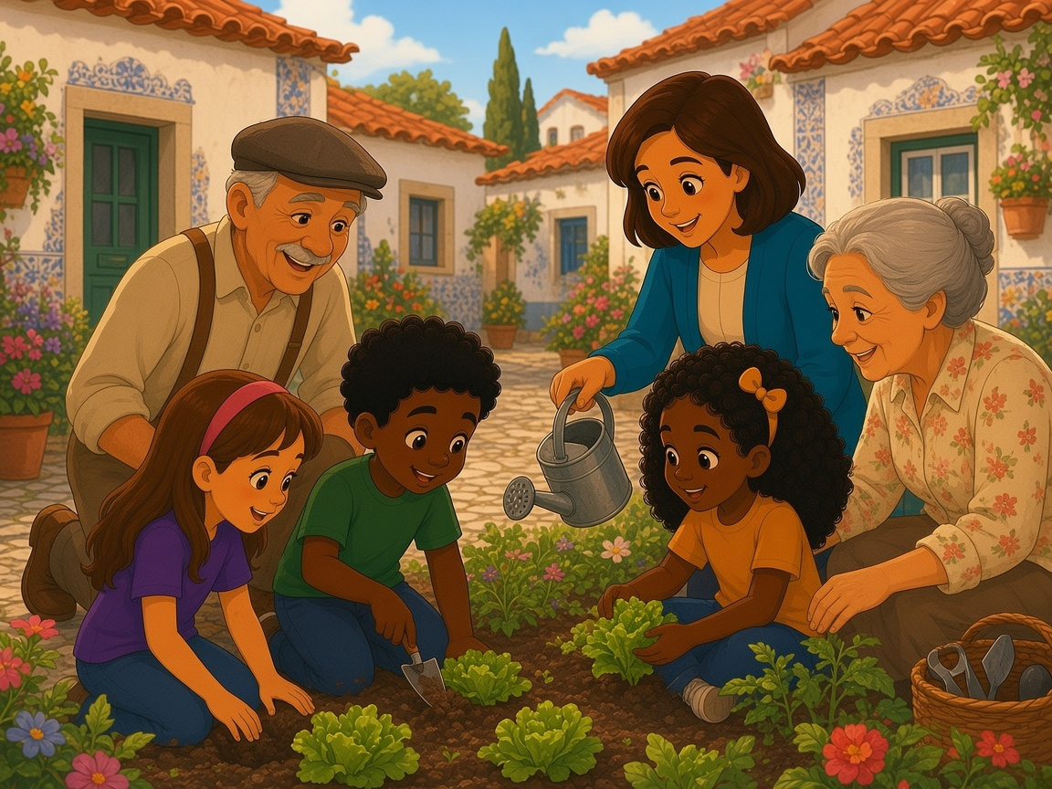
O que é uma comunidade?
Comunidade
Pessoas que vivem
no mesmo lugar.
Sabias que...
A escola e o bairro também são comunidades.
Ilustração decorativa
RecursosDidaticos.com · Peak a Boo by Cláudia
6 / 22
Notes:
Uma comunidade é um grupo de pessoas que vivem no mesmo lugar e partilham coisas: a rua, a escola, o jardim, as festas. O dicionário dá, entre outros, os sentidos "Sociedade." e "Lugar onde vivem indivíduos agremiados." (Priberam). Para as crianças: a comunidade são as pessoas que vivem perto de nós e se ajudam. Exemplos: a comunidade escolar (alunos, professores, funcionários, famílias), o bairro, a aldeia, a vila ou a cidade. Na ilustração, os três amigos e a professora plantam uma horta com dois vizinhos mais velhos. Pergunte: "Quem faz parte da comunidade da nossa escola?" As ilustrações são decorativas (geradas por IA, sem texto, sem símbolos e sem bandeiras; as mesmas três crianças e a mesma professora dos decks 1 a 4); os esquemas e os ícones são desenhados em código (img5/diag5.py), simplificados para crianças de 7 e 8 anos, sem bandeiras nem mapas. Fontes: Comunidade (Dicionário Priberam): "Sociedade." e "Lugar onde vivem indivíduos agremiados.": https://dicionario.priberam.org/comunidade ; AE 2.º ano, Estudo do Meio (organizador Sociedade), DGE: "Reconhecer as múltiplas pertenças de cada pessoa a diferentes grupos e comunidades." (p. 5, "PÁG. 5"). AE 2.º ano, Estudo do Meio (organizador Sociedade), DGE: "Reconhecer influências de outros países e culturas em diversos aspetos do seu dia a dia (alimentação, vestuário, música, comunicação, etc.)." (p. 6, "PÁG. 6"). Fonte: https://www.dge.mec.pt/sites/default/files/Curriculo/Aprendizagens_Essenciais/1_ciclo/2_estudo_do_meio.pdf (as duas AE comparadas palavra a palavra com a cópia /workspace/dge/2em.pdf a 5 nov 2026, com pdftotext -f 5 -l 6). ; Ações estratégicas DGE (mesmo PDF): "criação de objetos, textos ou soluções face a um desafio" e "utilização de modalidades diversas para expressar as aprendizagens (por exemplo, imagens)" (p. 5); "organização de debates que requeiram a formulação de opiniões e a respetiva fundamentação" e "realização de jogos, jogos de papéis e simulações" (p. 6); "apresentação esquemática da informação, com o apoio do professor", "preenchimento de tabelas, a partir de exposições orais ou da leitura de conteúdos da disciplina" e "apresentações orais livres, seguidas de questionamento por parte da turma" (p. 8); "autoavaliação com recurso a linguagem icónica e verbal" (p. 9).

Slide 7
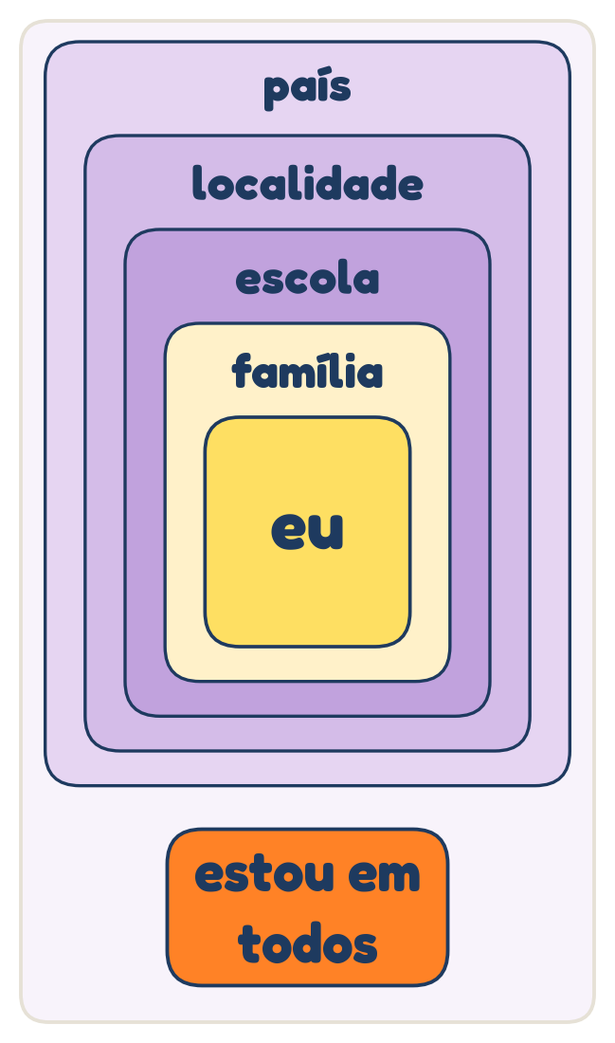
Do grupo pequeno ao grupo grande
Uns dentro dos outros
1
A minha família
em casa
2
A minha escola
aprendo
3
A minha localidade
onde vivo
4
O meu país
Portugal
Estou em todos ao mesmo tempo.
RecursosDidaticos.com · Peak a Boo by Cláudia
7 / 22
Notes:
Os grupos podem ser pequenos ou grandes, e uns estão dentro dos outros: a família, a escola, a localidade (a aldeia, a vila ou a cidade) e o país. O esquema mostra o "eu" no meio: estou em todos ao mesmo tempo. Muitas crianças pertencem também a mais do que um país: o país onde vivem e o país de onde vem a sua família; as duas pertenças contam (se a criança quiser falar disso). Pergunte: "Qual é o grupo mais pequeno? E o maior?" Ação estratégica DGE: "apresentação esquemática da informação, com o apoio do professor" (p. 8). Esquema desenhado por código (img5/diag5.py), simplificado. Sensibilidade: na turma há crianças com famílias de muitas origens, de Portugal e de outros países, e famílias de muitas formas (um ou dois adultos, avós, acolhimento, adoção, duas casas). Ninguém é obrigado a dizer de onde vem a sua família; cada criança partilha só o que quiser. Fala-se de todas as culturas com respeito: uma comida, uma roupa ou uma música não representa todas as pessoas de um país, e nenhuma cultura é melhor do que outra. Não se imitam sotaques, roupas nem costumes. Se uma criança contar que a gozam por causa da língua, da origem ou da cor da pele, ouça com calma, agradeça a confiança e siga o procedimento da escola. Fontes: AE 2.º ano, Estudo do Meio (organizador Sociedade), DGE: "Reconhecer as múltiplas pertenças de cada pessoa a diferentes grupos e comunidades." (p. 5, "PÁG. 5"). AE 2.º ano, Estudo do Meio (organizador Sociedade), DGE: "Reconhecer influências de outros países e culturas em diversos aspetos do seu dia a dia (alimentação, vestuário, música, comunicação, etc.)." (p. 6, "PÁG. 6"). Fonte: https://www.dge.mec.pt/sites/default/files/Curriculo/Aprendizagens_Essenciais/1_ciclo/2_estudo_do_meio.pdf (as duas AE comparadas palavra a palavra com a cópia /workspace/dge/2em.pdf a 5 nov 2026, com pdftotext -f 5 -l 6). ; Comunidade (Dicionário Priberam): "Sociedade." e "Lugar onde vivem indivíduos agremiados.": https://dicionario.priberam.org/comunidade ; Ações estratégicas DGE (mesmo PDF): "criação de objetos, textos ou soluções face a um desafio" e "utilização de modalidades diversas para expressar as aprendizagens (por exemplo, imagens)" (p. 5); "organização de debates que requeiram a formulação de opiniões e a respetiva fundamentação" e "realização de jogos, jogos de papéis e simulações" (p. 6); "apresentação esquemática da informação, com o apoio do professor", "preenchimento de tabelas, a partir de exposições orais ou da leitura de conteúdos da disciplina" e "apresentações orais livres, seguidas de questionamento por parte da turma" (p. 8); "autoavaliação com recurso a linguagem icónica e verbal" (p. 9).

Slide 8
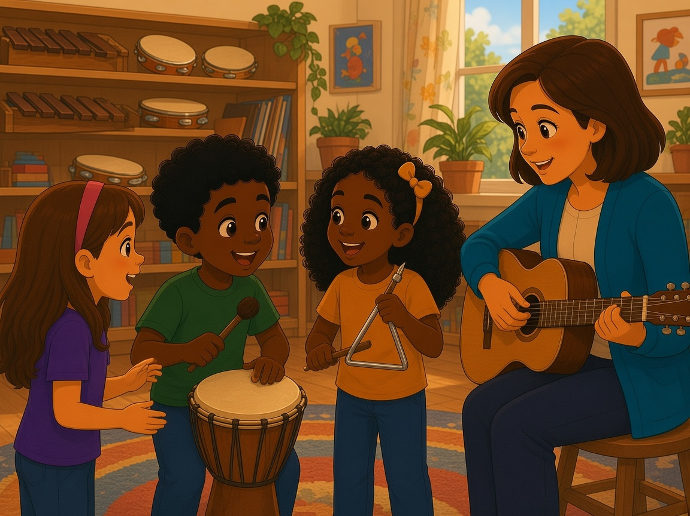
Em cada grupo, tenho um papel
Na turma
Sou aluno ou aluna.
Aprendo e ajudo.
No coro
Canto com os outros.
Cada voz conta.
RecursosDidaticos.com · Peak a Boo by Cláudia
8 / 22
Notes:
Em cada grupo, cada pessoa tem um papel (o que faz no grupo). Na turma, sou aluno ou aluna: aprendo, ajudo os colegas e cumpro as regras. No coro (ou na equipa, no grupo de dança), canto, jogo ou danço com os outros: cada um conta. Em casa, ajudo a pôr a mesa; no bairro, sou vizinho ou vizinha. Na ilustração, os três amigos cantam e tocam juntos (tambor e triângulo) e a professora toca guitarra. Jogo ("realização de jogos, jogos de papéis e simulações", DGE p. 6): a professora diz um grupo ("a equipa") e as crianças mostram, com mímica, o que fazem nesse grupo. As ilustrações são decorativas (geradas por IA, sem texto, sem símbolos e sem bandeiras; as mesmas três crianças e a mesma professora dos decks 1 a 4); os esquemas e os ícones são desenhados em código (img5/diag5.py), simplificados para crianças de 7 e 8 anos, sem bandeiras nem mapas. Fontes: AE 2.º ano, Estudo do Meio (organizador Sociedade), DGE: "Reconhecer as múltiplas pertenças de cada pessoa a diferentes grupos e comunidades." (p. 5, "PÁG. 5"). AE 2.º ano, Estudo do Meio (organizador Sociedade), DGE: "Reconhecer influências de outros países e culturas em diversos aspetos do seu dia a dia (alimentação, vestuário, música, comunicação, etc.)." (p. 6, "PÁG. 6"). Fonte: https://www.dge.mec.pt/sites/default/files/Curriculo/Aprendizagens_Essenciais/1_ciclo/2_estudo_do_meio.pdf (as duas AE comparadas palavra a palavra com a cópia /workspace/dge/2em.pdf a 5 nov 2026, com pdftotext -f 5 -l 6). ; Ações estratégicas DGE (mesmo PDF): "criação de objetos, textos ou soluções face a um desafio" e "utilização de modalidades diversas para expressar as aprendizagens (por exemplo, imagens)" (p. 5); "organização de debates que requeiram a formulação de opiniões e a respetiva fundamentação" e "realização de jogos, jogos de papéis e simulações" (p. 6); "apresentação esquemática da informação, com o apoio do professor", "preenchimento de tabelas, a partir de exposições orais ou da leitura de conteúdos da disciplina" e "apresentações orais livres, seguidas de questionamento por parte da turma" (p. 8); "autoavaliação com recurso a linguagem icónica e verbal" (p. 9).

Slide 9
Diferentes e iguais
Somos diferentes
Somos iguais
No nome
Todos aprendemos
Na língua
Todos brincamos
No que gostamos
Merecemos respeito
Respeito
por todas as pessoas e todas as culturas.
RecursosDidaticos.com · Peak a Boo by Cláudia
9 / 22
Notes:
Nos nossos grupos, somos diferentes: no nome, na língua que falamos em casa, no que gostamos de comer, de vestir ou de ouvir. E somos iguais: todos aprendemos, todos brincamos, todos merecemos respeito. A Constituição diz que "Todos os cidadãos têm a mesma dignidade social e são iguais perante a lei." e que ninguém pode ser prejudicado "em razão de ascendência, sexo, raça, língua, território de origem, religião [...]" (artigo 13.º); os estrangeiros que vivem em Portugal "gozam dos direitos e estão sujeitos aos deveres do cidadão português" (artigo 15.º, com exceções). Debate curto ("organização de debates que requeiram a formulação de opiniões e a respetiva fundamentação", DGE p. 6): "Porque é bom haver pessoas diferentes na turma?" Sensibilidade: na turma há crianças com famílias de muitas origens, de Portugal e de outros países, e famílias de muitas formas (um ou dois adultos, avós, acolhimento, adoção, duas casas). Ninguém é obrigado a dizer de onde vem a sua família; cada criança partilha só o que quiser. Fala-se de todas as culturas com respeito: uma comida, uma roupa ou uma música não representa todas as pessoas de um país, e nenhuma cultura é melhor do que outra. Não se imitam sotaques, roupas nem costumes. Se uma criança contar que a gozam por causa da língua, da origem ou da cor da pele, ouça com calma, agradeça a confiança e siga o procedimento da escola. Para os adultos (números e horários confirmados a 5 nov 2026): em perigo ou emergência, 112, disponível 24h por dia, todos os dias, chamadas gratuitas (gov.pt): https://www.gov.pt/guias/contactos-de-emergencia-em-portugal ; para apoio e orientação, Linha SOS-Criança 116 111 do Instituto de Apoio à Criança, "dias úteis das 9h às 19h", gratuita, confidencial e anónima (IAC, Plano de Atividades 2026): https://iacrianca.pt/wp-content/uploads/plano-atividades-2026.pdf ; https://iacrianca.pt/precisasdeajuda/ ; fora desse horário, ou se houver perigo imediato, liga-se 112. Nota: a página gov.pt indica 24h para o 116 111, mas o IAC, que gere a linha, indica dias úteis das 9h às 19h; seguimos o IAC. Fontes: Constituição da República Portuguesa, artigo 13.º (Princípio da igualdade): "Todos os cidadãos têm a mesma dignidade social e são iguais perante a lei." e "Ninguém pode ser privilegiado, beneficiado, prejudicado, privado de qualquer direito ou isento de qualquer dever em razão de ascendência, sexo, raça, língua, território de origem, religião [...]"; artigo 15.º: os estrangeiros que residam em Portugal "gozam dos direitos e estão sujeitos aos deveres do cidadão português" (com as exceções do n.º 2): https://www.parlamento.pt/Legislacao/Paginas/ConstituicaoRepublicaPortuguesa.aspx ; AE 2.º ano, Estudo do Meio (organizador Sociedade), DGE: "Reconhecer as múltiplas pertenças de cada pessoa a diferentes grupos e comunidades." (p. 5, "PÁG. 5"). AE 2.º ano, Estudo do Meio (organizador Sociedade), DGE: "Reconhecer influências de outros países e culturas em diversos aspetos do seu dia a dia (alimentação, vestuário, música, comunicação, etc.)." (p. 6, "PÁG. 6"). Fonte: https://www.dge.mec.pt/sites/default/files/Curriculo/Aprendizagens_Essenciais/1_ciclo/2_estudo_do_meio.pdf (as duas AE comparadas palavra a palavra com a cópia /workspace/dge/2em.pdf a 5 nov 2026, com pdftotext -f 5 -l 6). ; Ações estratégicas DGE (mesmo PDF): "criação de objetos, textos ou soluções face a um desafio" e "utilização de modalidades diversas para expressar as aprendizagens (por exemplo, imagens)" (p. 5); "organização de debates que requeiram a formulação de opiniões e a respetiva fundamentação" e "realização de jogos, jogos de papéis e simulações" (p. 6); "apresentação esquemática da informação, com o apoio do professor", "preenchimento de tabelas, a partir de exposições orais ou da leitura de conteúdos da disciplina" e "apresentações orais livres, seguidas de questionamento por parte da turma" (p. 8); "autoavaliação com recurso a linguagem icónica e verbal" (p. 9).

Slide 10
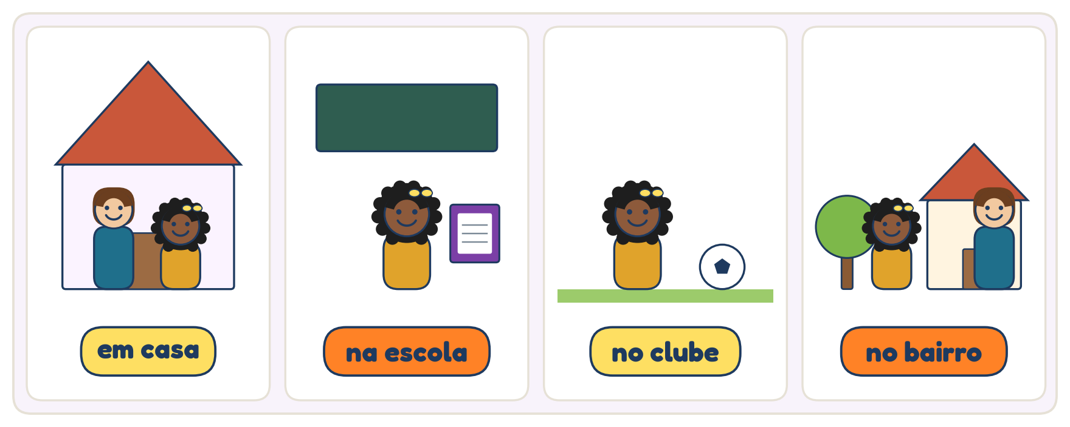
Sou sempre eu, em muitos grupos
A mesma pessoa pertence a muitos grupos.
RecursosDidaticos.com · Peak a Boo by Cláudia
10 / 22
Notes:
A mesma criança (a amiga do laço amarelo) em quatro grupos: em casa, com quem cuida dela; na escola, com a turma; no clube, a jogar à bola; no bairro, com os vizinhos. Ela é sempre a mesma pessoa, mas pertence a muitos grupos: são as "múltiplas pertenças" da AE (DGE, p. 5). Exercício oral: cada criança completa "Eu sou da minha família, da minha turma e..." (só diz o que quiser). Ação estratégica DGE: "apresentação esquemática da informação, com o apoio do professor" (p. 8). Esquema desenhado por código (img5/diag5.py), simplificado. Fontes: AE 2.º ano, Estudo do Meio (organizador Sociedade), DGE: "Reconhecer as múltiplas pertenças de cada pessoa a diferentes grupos e comunidades." (p. 5, "PÁG. 5"). AE 2.º ano, Estudo do Meio (organizador Sociedade), DGE: "Reconhecer influências de outros países e culturas em diversos aspetos do seu dia a dia (alimentação, vestuário, música, comunicação, etc.)." (p. 6, "PÁG. 6"). Fonte: https://www.dge.mec.pt/sites/default/files/Curriculo/Aprendizagens_Essenciais/1_ciclo/2_estudo_do_meio.pdf (as duas AE comparadas palavra a palavra com a cópia /workspace/dge/2em.pdf a 5 nov 2026, com pdftotext -f 5 -l 6). ; Ações estratégicas DGE (mesmo PDF): "criação de objetos, textos ou soluções face a um desafio" e "utilização de modalidades diversas para expressar as aprendizagens (por exemplo, imagens)" (p. 5); "organização de debates que requeiram a formulação de opiniões e a respetiva fundamentação" e "realização de jogos, jogos de papéis e simulações" (p. 6); "apresentação esquemática da informação, com o apoio do professor", "preenchimento de tabelas, a partir de exposições orais ou da leitura de conteúdos da disciplina" e "apresentações orais livres, seguidas de questionamento por parte da turma" (p. 8); "autoavaliação com recurso a linguagem icónica e verbal" (p. 9).

Slide 11
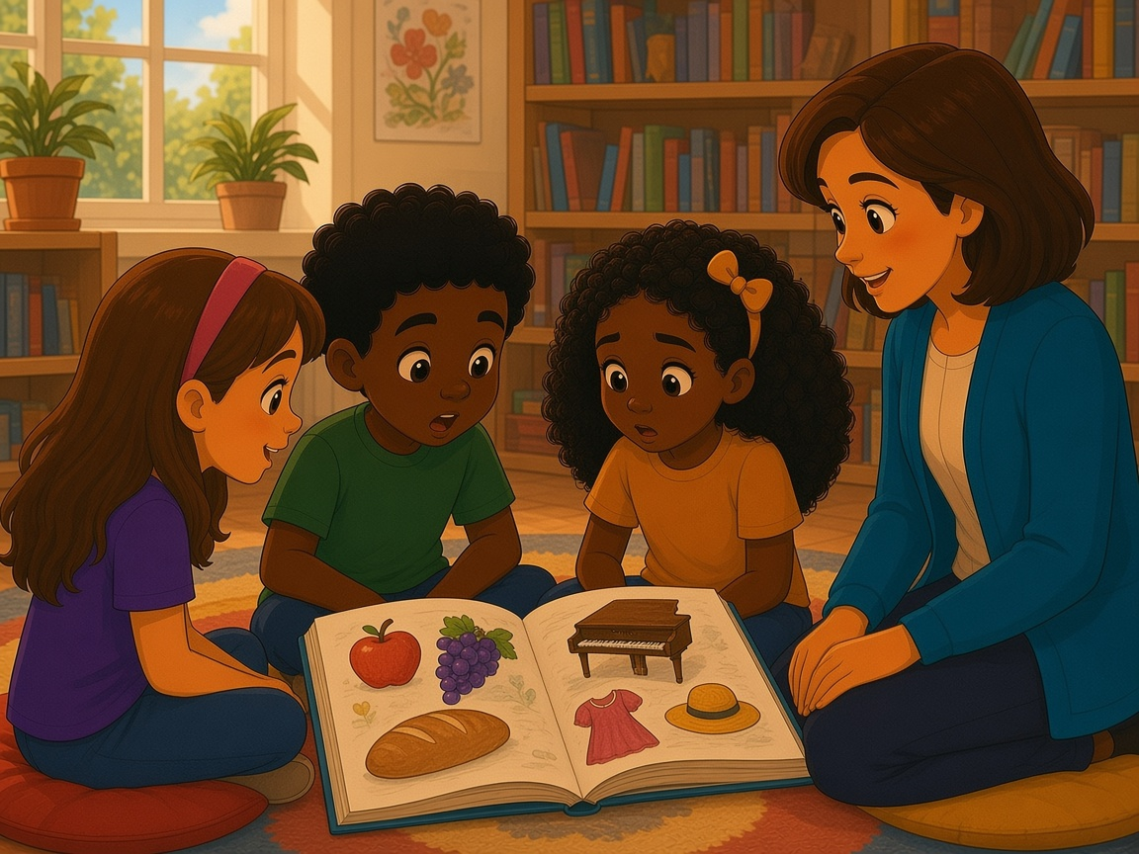
Parte 2
Outras
culturas
Comida, roupa, música e palavras.
RecursosDidaticos.com · Peak a Boo by Cláudia
11 / 22
Notes:
Segunda parte: influências de outros países e culturas no nosso dia a dia, nos quatro aspetos que a AE refere: "alimentação, vestuário, música, comunicação, etc." (DGE, p. 6). Na ilustração, os amigos e a professora veem um livro com imagens de comida, de um piano e de roupa. Pergunte: "O que vês no livro? Alguma destas coisas veio de outro país?" Ideia-chave: todos os povos partilham coisas uns com os outros, e Portugal também partilha as suas. Sensibilidade: na turma há crianças com famílias de muitas origens, de Portugal e de outros países, e famílias de muitas formas (um ou dois adultos, avós, acolhimento, adoção, duas casas). Ninguém é obrigado a dizer de onde vem a sua família; cada criança partilha só o que quiser. Fala-se de todas as culturas com respeito: uma comida, uma roupa ou uma música não representa todas as pessoas de um país, e nenhuma cultura é melhor do que outra. Não se imitam sotaques, roupas nem costumes. Se uma criança contar que a gozam por causa da língua, da origem ou da cor da pele, ouça com calma, agradeça a confiança e siga o procedimento da escola. As ilustrações são decorativas (geradas por IA, sem texto, sem símbolos e sem bandeiras; as mesmas três crianças e a mesma professora dos decks 1 a 4); os esquemas e os ícones são desenhados em código (img5/diag5.py), simplificados para crianças de 7 e 8 anos, sem bandeiras nem mapas. Fontes: AE 2.º ano, Estudo do Meio (organizador Sociedade), DGE: "Reconhecer as múltiplas pertenças de cada pessoa a diferentes grupos e comunidades." (p. 5, "PÁG. 5"). AE 2.º ano, Estudo do Meio (organizador Sociedade), DGE: "Reconhecer influências de outros países e culturas em diversos aspetos do seu dia a dia (alimentação, vestuário, música, comunicação, etc.)." (p. 6, "PÁG. 6"). Fonte: https://www.dge.mec.pt/sites/default/files/Curriculo/Aprendizagens_Essenciais/1_ciclo/2_estudo_do_meio.pdf (as duas AE comparadas palavra a palavra com a cópia /workspace/dge/2em.pdf a 5 nov 2026, com pdftotext -f 5 -l 6). ; Ações estratégicas DGE (mesmo PDF): "criação de objetos, textos ou soluções face a um desafio" e "utilização de modalidades diversas para expressar as aprendizagens (por exemplo, imagens)" (p. 5); "organização de debates que requeiram a formulação de opiniões e a respetiva fundamentação" e "realização de jogos, jogos de papéis e simulações" (p. 6); "apresentação esquemática da informação, com o apoio do professor", "preenchimento de tabelas, a partir de exposições orais ou da leitura de conteúdos da disciplina" e "apresentações orais livres, seguidas de questionamento por parte da turma" (p. 8); "autoavaliação com recurso a linguagem icónica e verbal" (p. 9).

Slide 12
Como chegam até nós?
1
2
3
4
Viajamos
Chegam
Ouvimos
Partilhamos
e conhecemos
novos vizinhos
música e histórias
e aprendemos
Partilhar culturas faz-nos aprender.
RecursosDidaticos.com · Peak a Boo by Cláudia
12 / 22
Notes:
Quatro caminhos simples pelos quais coisas de outros países chegam ao nosso dia a dia: 1) viajamos e conhecemos outros lugares; 2) chegam novos vizinhos e colegas, que trazem a sua língua, a sua comida e a sua música; 3) ouvimos música e histórias de outros países (livros, rádio, televisão, internet); 4) partilhamos comida e festas, e aprendemos uns com os outros. Os quatro caminhos são uma proposta pedagógica para crianças de 7 e 8 anos, não uma lista oficial. Pergunte: "Já provaste comida de outro país? Onde?" Sensibilidade: na turma há crianças com famílias de muitas origens, de Portugal e de outros países, e famílias de muitas formas (um ou dois adultos, avós, acolhimento, adoção, duas casas). Ninguém é obrigado a dizer de onde vem a sua família; cada criança partilha só o que quiser. Fala-se de todas as culturas com respeito: uma comida, uma roupa ou uma música não representa todas as pessoas de um país, e nenhuma cultura é melhor do que outra. Não se imitam sotaques, roupas nem costumes. Se uma criança contar que a gozam por causa da língua, da origem ou da cor da pele, ouça com calma, agradeça a confiança e siga o procedimento da escola. Fontes: AE 2.º ano, Estudo do Meio (organizador Sociedade), DGE: "Reconhecer as múltiplas pertenças de cada pessoa a diferentes grupos e comunidades." (p. 5, "PÁG. 5"). AE 2.º ano, Estudo do Meio (organizador Sociedade), DGE: "Reconhecer influências de outros países e culturas em diversos aspetos do seu dia a dia (alimentação, vestuário, música, comunicação, etc.)." (p. 6, "PÁG. 6"). Fonte: https://www.dge.mec.pt/sites/default/files/Curriculo/Aprendizagens_Essenciais/1_ciclo/2_estudo_do_meio.pdf (as duas AE comparadas palavra a palavra com a cópia /workspace/dge/2em.pdf a 5 nov 2026, com pdftotext -f 5 -l 6). ; Ações estratégicas DGE (mesmo PDF): "criação de objetos, textos ou soluções face a um desafio" e "utilização de modalidades diversas para expressar as aprendizagens (por exemplo, imagens)" (p. 5); "organização de debates que requeiram a formulação de opiniões e a respetiva fundamentação" e "realização de jogos, jogos de papéis e simulações" (p. 6); "apresentação esquemática da informação, com o apoio do professor", "preenchimento de tabelas, a partir de exposições orais ou da leitura de conteúdos da disciplina" e "apresentações orais livres, seguidas de questionamento por parte da turma" (p. 8); "autoavaliação com recurso a linguagem icónica e verbal" (p. 9).

Slide 13


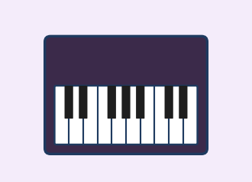

Outros países no meu dia a dia
Comida
Roupa
Música
Palavras
a piza
as calças de ganga
o piano
futebol, almofada
Outros países estão no meu dia a dia.
RecursosDidaticos.com · Peak a Boo by Cláudia
13 / 22
Notes:
Os quatro aspetos da AE ("alimentação, vestuário, música, comunicação, etc.", DGE p. 6), com um exemplo de cada: 1) comida (alimentação): a piza, um prato italiano (slide 14); 2) roupa (vestuário): as calças de ganga, que nasceram nos Estados Unidos em 1873 (slide 15); 3) música: o piano, inventado em Itália por Bartolomeo Cristofori, por volta de 1700 (slide 16); 4) palavras (comunicação): futebol veio do inglês e almofada veio do árabe (slide 18). Jogo: a turma procura na sala ou na mochila uma coisa que veio de outro país. Ícones desenhados em código. Fontes: Piza: "Base de massa guarnecida de molho de tomate, queijo, entre outros ingredientes, e cozida no forno." Origem: "italiano pizza" (Priberam, https://dicionario.priberam.org/piza ; a grafia pizza também está registada, "palavra italiana": https://dicionario.priberam.org/pizza ). UNESCO: "Art of Neapolitan 'Pizzaiuolo'", inscrita em 2017 na Lista Representativa do Património Cultural Imaterial da Humanidade; "The element originates in Naples, the capital of the Campania Region": https://ich.unesco.org/en/RL/art-of-neapolitan-pizzaiuolo-00722 ; Calças de ganga: "May 20, 1873 marked an historic day: the birth of the blue jean. It was on that day that Levi Strauss and Jacob Davis obtained a U.S. patent on the process of putting rivets in men's work pants for the very first time." (Levi Strauss & Co., San Francisco, Estados Unidos): https://www.levistrauss.com/2019/07/04/the-history-of-denim/ ; patente US 139,121, de 20 de maio de 1873: https://patents.google.com/patent/US139121A/en . Ganga (Priberam): "Tecido forte e resistente de fios de algodão entrançados, originalmente de cor azul.": https://dicionario.priberam.org/ganga ; Piano: The Metropolitan Museum of Art (Nova Iorque), "Grand Piano", Bartolomeo Cristofori, Florença (Itália), 1720: "Bartolomeo Cristofori was the first person to create a successful hammer-action keyboard instrument and, accordingly, deserves to be credited as the inventor of the piano."; "By 1700 he had made at least one successful instrument": https://www.metmuseum.org/art/collection/search/501788 ; ensaio do mesmo museu: https://www.metmuseum.org/essays/the-piano-the-pianofortes-of-bartolomeo-cristofori-1655-1731 (o sítio bloqueia a leitura automática; texto lido no excerto do motor de pesquisa a 5 nov 2026). ; Origem das palavras (Dicionário Priberam): almofada, "Origem: árabe al-mukhaddâ, coxim, travesseiro" (https://dicionario.priberam.org/almofada); alface, "Origem: árabe al-khass" (https://dicionario.priberam.org/alface); aldeia, "Origem: árabe ad-dai'â" (https://dicionario.priberam.org/aldeia); futebol, "Origem: inglês foot-ball" (https://dicionario.priberam.org/futebol); clube, "Origem: inglês club, bastão, associação" (https://dicionario.priberam.org/clube); sanduíche, "Origem: inglês sandwich" (https://dicionario.priberam.org/sanduíche); iogurte, "Origem: inglês yogurt, de palavra turca" (https://dicionario.priberam.org/iogurte). ; AE 2.º ano, Estudo do Meio (organizador Sociedade), DGE: "Reconhecer as múltiplas pertenças de cada pessoa a diferentes grupos e comunidades." (p. 5, "PÁG. 5"). AE 2.º ano, Estudo do Meio (organizador Sociedade), DGE: "Reconhecer influências de outros países e culturas em diversos aspetos do seu dia a dia (alimentação, vestuário, música, comunicação, etc.)." (p. 6, "PÁG. 6"). Fonte: https://www.dge.mec.pt/sites/default/files/Curriculo/Aprendizagens_Essenciais/1_ciclo/2_estudo_do_meio.pdf (as duas AE comparadas palavra a palavra com a cópia /workspace/dge/2em.pdf a 5 nov 2026, com pdftotext -f 5 -l 6). ; Ações estratégicas DGE (mesmo PDF): "criação de objetos, textos ou soluções face a um desafio" e "utilização de modalidades diversas para expressar as aprendizagens (por exemplo, imagens)" (p. 5); "organização de debates que requeiram a formulação de opiniões e a respetiva fundamentação" e "realização de jogos, jogos de papéis e simulações" (p. 6); "apresentação esquemática da informação, com o apoio do professor", "preenchimento de tabelas, a partir de exposições orais ou da leitura de conteúdos da disciplina" e "apresentações orais livres, seguidas de questionamento por parte da turma" (p. 8); "autoavaliação com recurso a linguagem icónica e verbal" (p. 9).

Slide 14
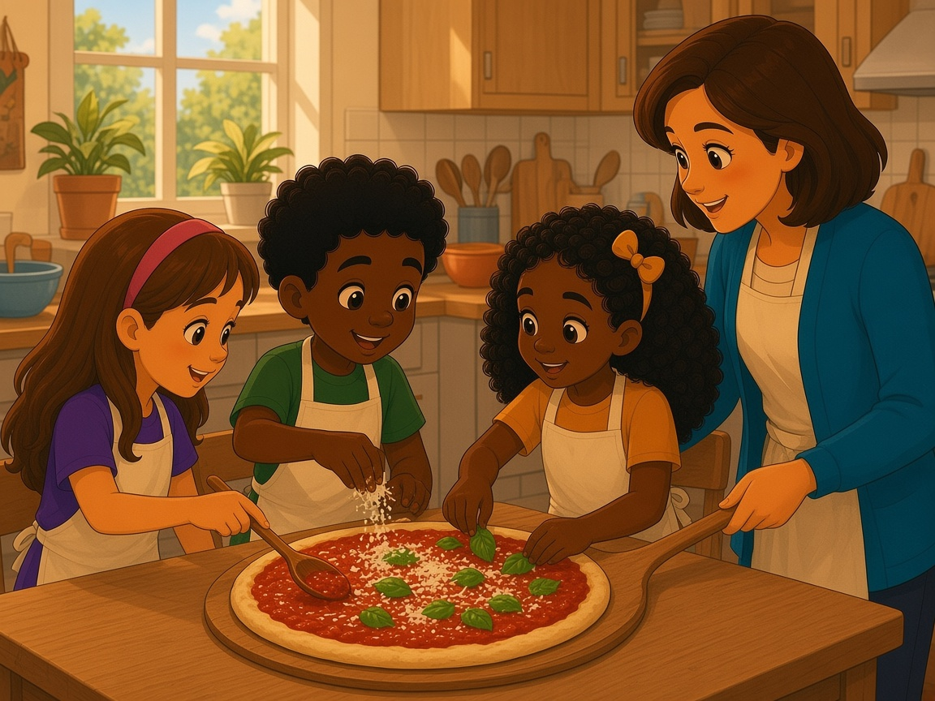
A piza veio de Itália
Alimentação
A piza é um prato
italiano.
Sabias que...
A arte da piza de Nápoles é património da UNESCO.
Ilustração decorativa
RecursosDidaticos.com · Peak a Boo by Cláudia
14 / 22
Notes:
Alimentação. A piza (também se escreve pizza) é um prato italiano: o dicionário define piza como "Base de massa guarnecida de molho de tomate, queijo, entre outros ingredientes, e cozida no forno" e dá como origem o "italiano pizza" (Priberam). Em 2017, a UNESCO inscreveu a "Art of Neapolitan 'Pizzaiuolo'" (a arte do pizzaiolo de Nápoles) na Lista Representativa do Património Cultural Imaterial da Humanidade; a UNESCO diz que esta arte "originates in Naples" (Nápoles, cidade de Itália). Hoje come-se piza em muitos países, também em Portugal. Na ilustração, os três amigos e a professora fazem uma piza na cozinha da escola. Pergunte: "Que outras comidas de outros países conheces?" (aceite as respostas, sem associar cada comida a todas as pessoas de um país). Sensibilidade: na turma há crianças com famílias de muitas origens, de Portugal e de outros países, e famílias de muitas formas (um ou dois adultos, avós, acolhimento, adoção, duas casas). Ninguém é obrigado a dizer de onde vem a sua família; cada criança partilha só o que quiser. Fala-se de todas as culturas com respeito: uma comida, uma roupa ou uma música não representa todas as pessoas de um país, e nenhuma cultura é melhor do que outra. Não se imitam sotaques, roupas nem costumes. Se uma criança contar que a gozam por causa da língua, da origem ou da cor da pele, ouça com calma, agradeça a confiança e siga o procedimento da escola. As ilustrações são decorativas (geradas por IA, sem texto, sem símbolos e sem bandeiras; as mesmas três crianças e a mesma professora dos decks 1 a 4); os esquemas e os ícones são desenhados em código (img5/diag5.py), simplificados para crianças de 7 e 8 anos, sem bandeiras nem mapas. Fontes: Piza: "Base de massa guarnecida de molho de tomate, queijo, entre outros ingredientes, e cozida no forno." Origem: "italiano pizza" (Priberam, https://dicionario.priberam.org/piza ; a grafia pizza também está registada, "palavra italiana": https://dicionario.priberam.org/pizza ). UNESCO: "Art of Neapolitan 'Pizzaiuolo'", inscrita em 2017 na Lista Representativa do Património Cultural Imaterial da Humanidade; "The element originates in Naples, the capital of the Campania Region": https://ich.unesco.org/en/RL/art-of-neapolitan-pizzaiuolo-00722 ; AE 2.º ano, Estudo do Meio (organizador Sociedade), DGE: "Reconhecer as múltiplas pertenças de cada pessoa a diferentes grupos e comunidades." (p. 5, "PÁG. 5"). AE 2.º ano, Estudo do Meio (organizador Sociedade), DGE: "Reconhecer influências de outros países e culturas em diversos aspetos do seu dia a dia (alimentação, vestuário, música, comunicação, etc.)." (p. 6, "PÁG. 6"). Fonte: https://www.dge.mec.pt/sites/default/files/Curriculo/Aprendizagens_Essenciais/1_ciclo/2_estudo_do_meio.pdf (as duas AE comparadas palavra a palavra com a cópia /workspace/dge/2em.pdf a 5 nov 2026, com pdftotext -f 5 -l 6). ; Ações estratégicas DGE (mesmo PDF): "criação de objetos, textos ou soluções face a um desafio" e "utilização de modalidades diversas para expressar as aprendizagens (por exemplo, imagens)" (p. 5); "organização de debates que requeiram a formulação de opiniões e a respetiva fundamentação" e "realização de jogos, jogos de papéis e simulações" (p. 6); "apresentação esquemática da informação, com o apoio do professor", "preenchimento de tabelas, a partir de exposições orais ou da leitura de conteúdos da disciplina" e "apresentações orais livres, seguidas de questionamento por parte da turma" (p. 8); "autoavaliação com recurso a linguagem icónica e verbal" (p. 9).

Slide 15
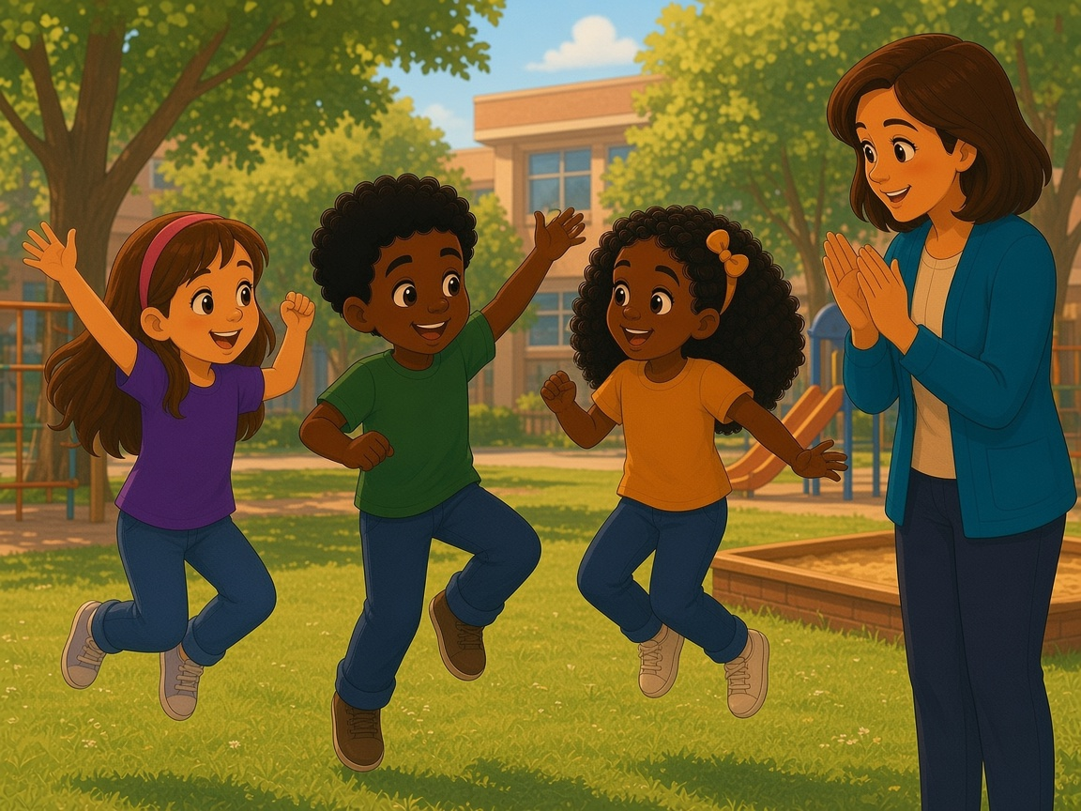
Roupa de outros países
Calças de ganga
Nasceram nos
Estados Unidos.
Quimono
É uma roupa
tradicional do Japão.
RecursosDidaticos.com · Peak a Boo by Cláudia
15 / 22
Notes:
Vestuário. 1) As calças de ganga: a empresa Levi Strauss & Co. diz que 20 de maio de 1873 foi "the birth of the blue jean": nesse dia, Levi Strauss (comerciante em São Francisco) e Jacob Davis (alfaiate em Reno), nos Estados Unidos, receberam a patente para pôr rebites de metal em calças de trabalho; hoje usam-se calças de ganga em todo o mundo, também em Portugal. 2) O quimono: "Túnica de origem japonesa, de mangas largas, cruzada à frente e cingida na cintura por uma faixa de tecido ou um cinturão" (Priberam); a palavra vem do "japonês kimono". Nota: em Portugal também se chama quimono à roupa de algumas artes marciais, como o judo. Na ilustração, os três amigos e a professora, de calças de ganga, dançam no recreio. Pergunte: "Que roupa tens hoje? Sabes de onde veio?" Sensibilidade: na turma há crianças com famílias de muitas origens, de Portugal e de outros países, e famílias de muitas formas (um ou dois adultos, avós, acolhimento, adoção, duas casas). Ninguém é obrigado a dizer de onde vem a sua família; cada criança partilha só o que quiser. Fala-se de todas as culturas com respeito: uma comida, uma roupa ou uma música não representa todas as pessoas de um país, e nenhuma cultura é melhor do que outra. Não se imitam sotaques, roupas nem costumes. Se uma criança contar que a gozam por causa da língua, da origem ou da cor da pele, ouça com calma, agradeça a confiança e siga o procedimento da escola. As ilustrações são decorativas (geradas por IA, sem texto, sem símbolos e sem bandeiras; as mesmas três crianças e a mesma professora dos decks 1 a 4); os esquemas e os ícones são desenhados em código (img5/diag5.py), simplificados para crianças de 7 e 8 anos, sem bandeiras nem mapas. Fontes: Calças de ganga: "May 20, 1873 marked an historic day: the birth of the blue jean. It was on that day that Levi Strauss and Jacob Davis obtained a U.S. patent on the process of putting rivets in men's work pants for the very first time." (Levi Strauss & Co., San Francisco, Estados Unidos): https://www.levistrauss.com/2019/07/04/the-history-of-denim/ ; patente US 139,121, de 20 de maio de 1873: https://patents.google.com/patent/US139121A/en . Ganga (Priberam): "Tecido forte e resistente de fios de algodão entrançados, originalmente de cor azul.": https://dicionario.priberam.org/ganga ; Quimono (Priberam): "Túnica de origem japonesa, de mangas largas, cruzada à frente e cingida na cintura por uma faixa de tecido ou um cinturão." Origem: "japonês kimono": https://dicionario.priberam.org/quimono ; AE 2.º ano, Estudo do Meio (organizador Sociedade), DGE: "Reconhecer as múltiplas pertenças de cada pessoa a diferentes grupos e comunidades." (p. 5, "PÁG. 5"). AE 2.º ano, Estudo do Meio (organizador Sociedade), DGE: "Reconhecer influências de outros países e culturas em diversos aspetos do seu dia a dia (alimentação, vestuário, música, comunicação, etc.)." (p. 6, "PÁG. 6"). Fonte: https://www.dge.mec.pt/sites/default/files/Curriculo/Aprendizagens_Essenciais/1_ciclo/2_estudo_do_meio.pdf (as duas AE comparadas palavra a palavra com a cópia /workspace/dge/2em.pdf a 5 nov 2026, com pdftotext -f 5 -l 6). ; Ações estratégicas DGE (mesmo PDF): "criação de objetos, textos ou soluções face a um desafio" e "utilização de modalidades diversas para expressar as aprendizagens (por exemplo, imagens)" (p. 5); "organização de debates que requeiram a formulação de opiniões e a respetiva fundamentação" e "realização de jogos, jogos de papéis e simulações" (p. 6); "apresentação esquemática da informação, com o apoio do professor", "preenchimento de tabelas, a partir de exposições orais ou da leitura de conteúdos da disciplina" e "apresentações orais livres, seguidas de questionamento por parte da turma" (p. 8); "autoavaliação com recurso a linguagem icónica e verbal" (p. 9).

Slide 16
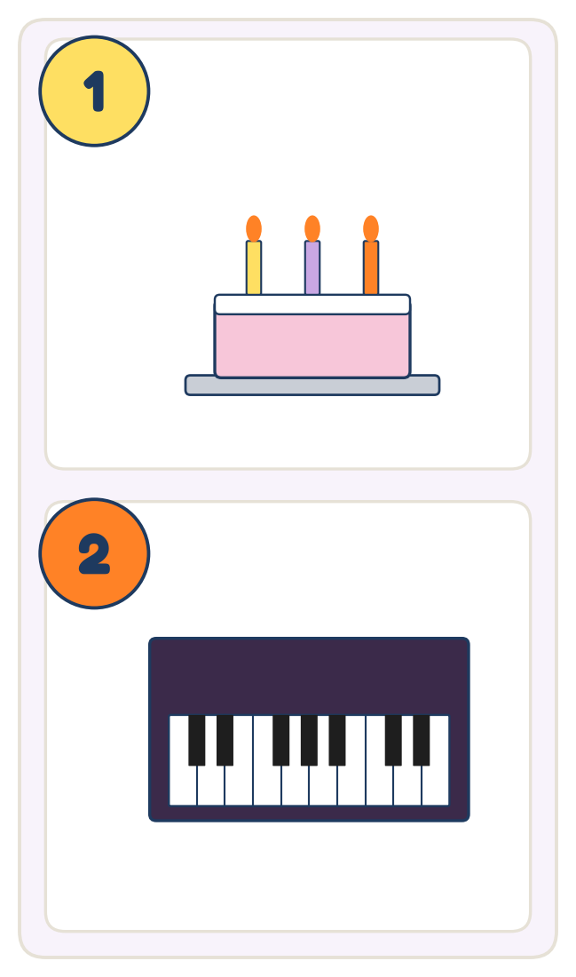
Música de muitos países
A música viaja
1
A canção dos parabéns
Estados Unidos
2
O piano
Itália
A música viaja pelo mundo.
RecursosDidaticos.com · Peak a Boo by Cláudia
16 / 22
Notes:
Música. 1) A canção dos parabéns: a melodia de "Happy Birthday to You" foi publicada em 1893 como "Good Morning to All", uma canção das irmãs Mildred J. Hill e Patty S. Hill; Patty escreveu a letra em Louisville, Kentucky, nos Estados Unidos; era um bom-dia para as crianças da sala (U.S. Copyright Office). Em Portugal, cantamos "Parabéns a você" com esta melodia. 2) O piano foi inventado em Itália por Bartolomeo Cristofori, em Florença, por volta de 1700 (The Metropolitan Museum of Art). Ambos vieram de fora e hoje fazem parte do nosso dia a dia. Sugestão: ouvir um pequeno excerto de cada um. Esquema desenhado por código (img5/diag5.py), simplificado. Fontes: Canção dos parabéns: "The melody to 'Happy Birthday to You' was first copyrighted in 1893 as 'Good Morning to All,' a song by sisters Mildred J. Hill and Patty S. Hill"; Patty Hill escreveu a letra quando dirigia uma escola de educadoras de infância em Louisville, Kentucky (Estados Unidos); a canção era um bom-dia para a sala (U.S. Copyright Office, Copyright Notices, abril de 2010): https://www.copyright.gov/history/lore/pdfs/201004%20CLore_April2010.pdf . Em Portugal, canta-se "Parabéns a você" com esta melodia: "Parabéns a Você" é o título em português da canção "de origem estadunidense" "Happy Birthday to You", com letra escrita no Brasil em 1942 por Bertha Celeste, "a qual também é utilizada em Portugal" (Wikipédia): https://pt.wikipedia.org/wiki/Parab%C3%A9ns_a_Voc%C3%AA ; Piano: The Metropolitan Museum of Art (Nova Iorque), "Grand Piano", Bartolomeo Cristofori, Florença (Itália), 1720: "Bartolomeo Cristofori was the first person to create a successful hammer-action keyboard instrument and, accordingly, deserves to be credited as the inventor of the piano."; "By 1700 he had made at least one successful instrument": https://www.metmuseum.org/art/collection/search/501788 ; ensaio do mesmo museu: https://www.metmuseum.org/essays/the-piano-the-pianofortes-of-bartolomeo-cristofori-1655-1731 (o sítio bloqueia a leitura automática; texto lido no excerto do motor de pesquisa a 5 nov 2026). ; AE 2.º ano, Estudo do Meio (organizador Sociedade), DGE: "Reconhecer as múltiplas pertenças de cada pessoa a diferentes grupos e comunidades." (p. 5, "PÁG. 5"). AE 2.º ano, Estudo do Meio (organizador Sociedade), DGE: "Reconhecer influências de outros países e culturas em diversos aspetos do seu dia a dia (alimentação, vestuário, música, comunicação, etc.)." (p. 6, "PÁG. 6"). Fonte: https://www.dge.mec.pt/sites/default/files/Curriculo/Aprendizagens_Essenciais/1_ciclo/2_estudo_do_meio.pdf (as duas AE comparadas palavra a palavra com a cópia /workspace/dge/2em.pdf a 5 nov 2026, com pdftotext -f 5 -l 6). ; Ações estratégicas DGE (mesmo PDF): "criação de objetos, textos ou soluções face a um desafio" e "utilização de modalidades diversas para expressar as aprendizagens (por exemplo, imagens)" (p. 5); "organização de debates que requeiram a formulação de opiniões e a respetiva fundamentação" e "realização de jogos, jogos de papéis e simulações" (p. 6); "apresentação esquemática da informação, com o apoio do professor", "preenchimento de tabelas, a partir de exposições orais ou da leitura de conteúdos da disciplina" e "apresentações orais livres, seguidas de questionamento por parte da turma" (p. 8); "autoavaliação com recurso a linguagem icónica e verbal" (p. 9).

Slide 17

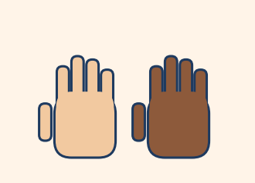
Muitas línguas
+7000
3
línguas no mundo
línguas em Portugal
Há mais de 7000
línguas no mundo!
Português, mirandês
e língua gestual.
RecursosDidaticos.com · Peak a Boo by Cláudia
17 / 22
Notes:
Comunicação. No mundo, há mais de 7000 línguas: o Ethnologue (SIL Global, 2026) conta "7,170 languages" em uso. Em Portugal: a língua oficial é o português (Constituição, artigo 11.º); a Constituição manda "Proteger e valorizar a língua gestual portuguesa" (artigo 74.º); e a Lei n.º 7/99 reconhece e promove a língua mirandesa, falada na terra de Miranda (Miranda do Douro), com o "direito da criança à aprendizagem do mirandês". Para as crianças: em Portugal há três línguas reconhecidas por lei (português, mirandês e língua gestual portuguesa). Na turma, há também crianças que falam outras línguas em casa: é uma riqueza. Jogo: quem quiser ensina à turma como se diz "olá" noutra língua (ou em língua gestual). Ícones desenhados em código. Sensibilidade: na turma há crianças com famílias de muitas origens, de Portugal e de outros países, e famílias de muitas formas (um ou dois adultos, avós, acolhimento, adoção, duas casas). Ninguém é obrigado a dizer de onde vem a sua família; cada criança partilha só o que quiser. Fala-se de todas as culturas com respeito: uma comida, uma roupa ou uma música não representa todas as pessoas de um país, e nenhuma cultura é melhor do que outra. Não se imitam sotaques, roupas nem costumes. Se uma criança contar que a gozam por causa da língua, da origem ou da cor da pele, ouça com calma, agradeça a confiança e siga o procedimento da escola. Fontes: Línguas do mundo: "7,170 languages are in use today." (Ethnologue, SIL Global, 2026): https://www.ethnologue.com/insights/how-many-languages/ ; Línguas em Portugal: "A língua oficial é o Português." (CRP, artigo 11.º, n.º 3); o Estado deve "Proteger e valorizar a língua gestual portuguesa, enquanto expressão cultural e instrumento de acesso à educação e da igualdade de oportunidades" (CRP, artigo 74.º, n.º 2, alínea h)): https://www.parlamento.pt/Legislacao/Paginas/ConstituicaoRepublicaPortuguesa.aspx ; Lei n.º 7/99, de 29 de janeiro, "Reconhecimento oficial de direitos linguísticos da comunidade mirandesa": "O presente diploma visa reconhecer e promover a língua mirandesa." e "É reconhecido o direito da criança à aprendizagem do mirandês": https://diariodarepublica.pt/dr/detalhe/lei/7-1999-182838 ; AE 2.º ano, Estudo do Meio (organizador Sociedade), DGE: "Reconhecer as múltiplas pertenças de cada pessoa a diferentes grupos e comunidades." (p. 5, "PÁG. 5"). AE 2.º ano, Estudo do Meio (organizador Sociedade), DGE: "Reconhecer influências de outros países e culturas em diversos aspetos do seu dia a dia (alimentação, vestuário, música, comunicação, etc.)." (p. 6, "PÁG. 6"). Fonte: https://www.dge.mec.pt/sites/default/files/Curriculo/Aprendizagens_Essenciais/1_ciclo/2_estudo_do_meio.pdf (as duas AE comparadas palavra a palavra com a cópia /workspace/dge/2em.pdf a 5 nov 2026, com pdftotext -f 5 -l 6). ; Ações estratégicas DGE (mesmo PDF): "criação de objetos, textos ou soluções face a um desafio" e "utilização de modalidades diversas para expressar as aprendizagens (por exemplo, imagens)" (p. 5); "organização de debates que requeiram a formulação de opiniões e a respetiva fundamentação" e "realização de jogos, jogos de papéis e simulações" (p. 6); "apresentação esquemática da informação, com o apoio do professor", "preenchimento de tabelas, a partir de exposições orais ou da leitura de conteúdos da disciplina" e "apresentações orais livres, seguidas de questionamento por parte da turma" (p. 8); "autoavaliação com recurso a linguagem icónica e verbal" (p. 9).

Slide 18
Palavras de outras línguas
Do árabe
Do inglês
almofada
futebol
alface
clube
aldeia
sanduíche
Palavras
também viajam de língua para língua.
RecursosDidaticos.com · Peak a Boo by Cláudia
18 / 22
Notes:
Comunicação. Muitas palavras do português vieram de outras línguas (Dicionário Priberam): do árabe, almofada ("árabe al-mukhaddâ"), alface ("árabe al-khass") e aldeia ("árabe ad-dai'â"); do inglês, futebol ("inglês foot-ball"), clube ("inglês club") e sanduíche ("inglês sandwich"). Outros exemplos do deck: piza (do italiano), quimono (do japonês), iogurte (do inglês yogurt, "de palavra turca"). As línguas emprestam palavras umas às outras. Jogo ("realização de jogos, jogos de papéis e simulações", DGE p. 6): a professora diz uma palavra e a turma adivinha de que língua veio. Fontes: Origem das palavras (Dicionário Priberam): almofada, "Origem: árabe al-mukhaddâ, coxim, travesseiro" (https://dicionario.priberam.org/almofada); alface, "Origem: árabe al-khass" (https://dicionario.priberam.org/alface); aldeia, "Origem: árabe ad-dai'â" (https://dicionario.priberam.org/aldeia); futebol, "Origem: inglês foot-ball" (https://dicionario.priberam.org/futebol); clube, "Origem: inglês club, bastão, associação" (https://dicionario.priberam.org/clube); sanduíche, "Origem: inglês sandwich" (https://dicionario.priberam.org/sanduíche); iogurte, "Origem: inglês yogurt, de palavra turca" (https://dicionario.priberam.org/iogurte). ; Piza: "Base de massa guarnecida de molho de tomate, queijo, entre outros ingredientes, e cozida no forno." Origem: "italiano pizza" (Priberam, https://dicionario.priberam.org/piza ; a grafia pizza também está registada, "palavra italiana": https://dicionario.priberam.org/pizza ). UNESCO: "Art of Neapolitan 'Pizzaiuolo'", inscrita em 2017 na Lista Representativa do Património Cultural Imaterial da Humanidade; "The element originates in Naples, the capital of the Campania Region": https://ich.unesco.org/en/RL/art-of-neapolitan-pizzaiuolo-00722 ; Quimono (Priberam): "Túnica de origem japonesa, de mangas largas, cruzada à frente e cingida na cintura por uma faixa de tecido ou um cinturão." Origem: "japonês kimono": https://dicionario.priberam.org/quimono ; AE 2.º ano, Estudo do Meio (organizador Sociedade), DGE: "Reconhecer as múltiplas pertenças de cada pessoa a diferentes grupos e comunidades." (p. 5, "PÁG. 5"). AE 2.º ano, Estudo do Meio (organizador Sociedade), DGE: "Reconhecer influências de outros países e culturas em diversos aspetos do seu dia a dia (alimentação, vestuário, música, comunicação, etc.)." (p. 6, "PÁG. 6"). Fonte: https://www.dge.mec.pt/sites/default/files/Curriculo/Aprendizagens_Essenciais/1_ciclo/2_estudo_do_meio.pdf (as duas AE comparadas palavra a palavra com a cópia /workspace/dge/2em.pdf a 5 nov 2026, com pdftotext -f 5 -l 6). ; Ações estratégicas DGE (mesmo PDF): "criação de objetos, textos ou soluções face a um desafio" e "utilização de modalidades diversas para expressar as aprendizagens (por exemplo, imagens)" (p. 5); "organização de debates que requeiram a formulação de opiniões e a respetiva fundamentação" e "realização de jogos, jogos de papéis e simulações" (p. 6); "apresentação esquemática da informação, com o apoio do professor", "preenchimento de tabelas, a partir de exposições orais ou da leitura de conteúdos da disciplina" e "apresentações orais livres, seguidas de questionamento por parte da turma" (p. 8); "autoavaliação com recurso a linguagem icónica e verbal" (p. 9).

Slide 19
Ficha: de onde vem?
No meu dia a dia | Liga | De onde vem?
1. A piza |  | A. Portugal
2. As calças de ganga |  | B. Itália
3. O quimono |  | C. Do árabe
4. O fado |  | D. Estados Unidos
5. A palavra almofada |  | E. Japão
Liga cada coisa ao sítio de onde vem.
RecursosDidaticos.com · Peak a Boo by Cláudia
19 / 22
Notes:
Ficha para imprimir (ação estratégica DGE p. 8: "preenchimento de tabelas, a partir de exposições orais ou da leitura de conteúdos da disciplina"). Cada criança liga, com uma linha, cada coisa à sua origem. Soluções: 1-B (a piza: Itália; slide 14); 2-D (as calças de ganga: Estados Unidos; slide 15); 3-E (o quimono: Japão; slide 15); 4-A (o fado: Portugal; é música portuguesa, não veio de fora: serve de contraste); 5-C (a palavra almofada: do árabe; slide 18). Variante oral: a professora lê a coisa e a turma diz a origem. Fontes: Piza: "Base de massa guarnecida de molho de tomate, queijo, entre outros ingredientes, e cozida no forno." Origem: "italiano pizza" (Priberam, https://dicionario.priberam.org/piza ; a grafia pizza também está registada, "palavra italiana": https://dicionario.priberam.org/pizza ). UNESCO: "Art of Neapolitan 'Pizzaiuolo'", inscrita em 2017 na Lista Representativa do Património Cultural Imaterial da Humanidade; "The element originates in Naples, the capital of the Campania Region": https://ich.unesco.org/en/RL/art-of-neapolitan-pizzaiuolo-00722 ; Calças de ganga: "May 20, 1873 marked an historic day: the birth of the blue jean. It was on that day that Levi Strauss and Jacob Davis obtained a U.S. patent on the process of putting rivets in men's work pants for the very first time." (Levi Strauss & Co., San Francisco, Estados Unidos): https://www.levistrauss.com/2019/07/04/the-history-of-denim/ ; patente US 139,121, de 20 de maio de 1873: https://patents.google.com/patent/US139121A/en . Ganga (Priberam): "Tecido forte e resistente de fios de algodão entrançados, originalmente de cor azul.": https://dicionario.priberam.org/ganga ; Quimono (Priberam): "Túnica de origem japonesa, de mangas largas, cruzada à frente e cingida na cintura por uma faixa de tecido ou um cinturão." Origem: "japonês kimono": https://dicionario.priberam.org/quimono ; Fado: "Fado, urban popular song of Portugal", inscrito em 2011 na Lista Representativa do Património Cultural Imaterial da Humanidade (UNESCO); a UNESCO refere que a divulgação do fado pela emigração e pelos palcos do mundo levou a "a process of cross-cultural exchange involving other musical traditions": https://ich.unesco.org/en/RL/fado-urban-popular-song-of-portugal-00563 ; Origem das palavras (Dicionário Priberam): almofada, "Origem: árabe al-mukhaddâ, coxim, travesseiro" (https://dicionario.priberam.org/almofada); alface, "Origem: árabe al-khass" (https://dicionario.priberam.org/alface); aldeia, "Origem: árabe ad-dai'â" (https://dicionario.priberam.org/aldeia); futebol, "Origem: inglês foot-ball" (https://dicionario.priberam.org/futebol); clube, "Origem: inglês club, bastão, associação" (https://dicionario.priberam.org/clube); sanduíche, "Origem: inglês sandwich" (https://dicionario.priberam.org/sanduíche); iogurte, "Origem: inglês yogurt, de palavra turca" (https://dicionario.priberam.org/iogurte). ; AE 2.º ano, Estudo do Meio (organizador Sociedade), DGE: "Reconhecer as múltiplas pertenças de cada pessoa a diferentes grupos e comunidades." (p. 5, "PÁG. 5"). AE 2.º ano, Estudo do Meio (organizador Sociedade), DGE: "Reconhecer influências de outros países e culturas em diversos aspetos do seu dia a dia (alimentação, vestuário, música, comunicação, etc.)." (p. 6, "PÁG. 6"). Fonte: https://www.dge.mec.pt/sites/default/files/Curriculo/Aprendizagens_Essenciais/1_ciclo/2_estudo_do_meio.pdf (as duas AE comparadas palavra a palavra com a cópia /workspace/dge/2em.pdf a 5 nov 2026, com pdftotext -f 5 -l 6). ; Ações estratégicas DGE (mesmo PDF): "criação de objetos, textos ou soluções face a um desafio" e "utilização de modalidades diversas para expressar as aprendizagens (por exemplo, imagens)" (p. 5); "organização de debates que requeiram a formulação de opiniões e a respetiva fundamentação" e "realização de jogos, jogos de papéis e simulações" (p. 6); "apresentação esquemática da informação, com o apoio do professor", "preenchimento de tabelas, a partir de exposições orais ou da leitura de conteúdos da disciplina" e "apresentações orais livres, seguidas de questionamento por parte da turma" (p. 8); "autoavaliação com recurso a linguagem icónica e verbal" (p. 9).

Slide 20
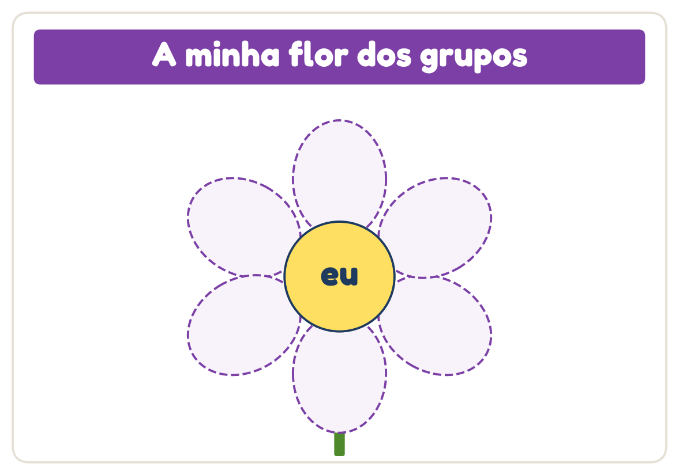
Atividade: a flor dos meus grupos
Pensa nos teus grupos
1
Um grupo em cada pétala
2
Desenha-te no meio
3
Pinta a tua flor
Mostra à turma, se quiseres!
Partilhas só o que quiseres.
4
RecursosDidaticos.com · Peak a Boo by Cláudia
20 / 22
Notes:
Atividade individual (cerca de 45 minutos; ação estratégica DGE: "criação de objetos, textos ou soluções face a um desafio" e "utilização de modalidades diversas para expressar as aprendizagens (por exemplo, imagens)", p. 5). Material: a ficha "A minha flor dos grupos" (o esquema do slide, impresso em A4 deitado), lápis de cor. 1) A criança pensa nos seus grupos. 2) Escreve ou desenha um grupo em cada pétala (família, turma, clube, bairro, amigos, país...). 3) Desenha-se no meio, no círculo "eu". 4) Pinta a flor. Extra: numa pétala, desenha uma coisa de outro país de que gosta (uma comida, uma música, uma palavra). Quem quiser mostra a flor à turma ("apresentações orais livres, seguidas de questionamento por parte da turma", p. 8). Privacidade: cada criança escreve só os grupos que quiser; ninguém é obrigado a falar da família nem da origem. Sensibilidade: na turma há crianças com famílias de muitas origens, de Portugal e de outros países, e famílias de muitas formas (um ou dois adultos, avós, acolhimento, adoção, duas casas). Ninguém é obrigado a dizer de onde vem a sua família; cada criança partilha só o que quiser. Fala-se de todas as culturas com respeito: uma comida, uma roupa ou uma música não representa todas as pessoas de um país, e nenhuma cultura é melhor do que outra. Não se imitam sotaques, roupas nem costumes. Se uma criança contar que a gozam por causa da língua, da origem ou da cor da pele, ouça com calma, agradeça a confiança e siga o procedimento da escola. Fontes: AE 2.º ano, Estudo do Meio (organizador Sociedade), DGE: "Reconhecer as múltiplas pertenças de cada pessoa a diferentes grupos e comunidades." (p. 5, "PÁG. 5"). AE 2.º ano, Estudo do Meio (organizador Sociedade), DGE: "Reconhecer influências de outros países e culturas em diversos aspetos do seu dia a dia (alimentação, vestuário, música, comunicação, etc.)." (p. 6, "PÁG. 6"). Fonte: https://www.dge.mec.pt/sites/default/files/Curriculo/Aprendizagens_Essenciais/1_ciclo/2_estudo_do_meio.pdf (as duas AE comparadas palavra a palavra com a cópia /workspace/dge/2em.pdf a 5 nov 2026, com pdftotext -f 5 -l 6). ; Ações estratégicas DGE (mesmo PDF): "criação de objetos, textos ou soluções face a um desafio" e "utilização de modalidades diversas para expressar as aprendizagens (por exemplo, imagens)" (p. 5); "organização de debates que requeiram a formulação de opiniões e a respetiva fundamentação" e "realização de jogos, jogos de papéis e simulações" (p. 6); "apresentação esquemática da informação, com o apoio do professor", "preenchimento de tabelas, a partir de exposições orais ou da leitura de conteúdos da disciplina" e "apresentações orais livres, seguidas de questionamento por parte da turma" (p. 8); "autoavaliação com recurso a linguagem icónica e verbal" (p. 9).

Slide 21
Quiz: verdadeiro ou falso?
Pinta V (verdadeiro) ou F (falso).
1
Cada pessoa pertence só a um grupo.
V
F
2
A família e a turma são grupos.
V
F
3
A piza é um prato de Itália.
V
F
4
A palavra futebol veio do inglês.
V
F
5
No mundo, só há uma língua.
V
F
RecursosDidaticos.com · Peak a Boo by Cláudia
21 / 22
Notes:
Leia cada frase em voz alta; os alunos pintam V ou F (ou levantam um cartão; "realização de jogos, jogos de papéis e simulações", DGE p. 6). Soluções: 1 F (cada pessoa pertence a muitos grupos; slides 3 a 10; AE p. 5); 2 V (a família e a turma são grupos; slides 3 e 5); 3 V (a piza é um prato italiano; slide 14; Priberam e UNESCO); 4 V (futebol vem do inglês foot-ball; slide 18; Priberam); 5 F (há mais de 7000 línguas no mundo; slide 17; Ethnologue). Extra: "Diz uma coisa de outro país que usas no dia a dia." Fontes: Piza: "Base de massa guarnecida de molho de tomate, queijo, entre outros ingredientes, e cozida no forno." Origem: "italiano pizza" (Priberam, https://dicionario.priberam.org/piza ; a grafia pizza também está registada, "palavra italiana": https://dicionario.priberam.org/pizza ). UNESCO: "Art of Neapolitan 'Pizzaiuolo'", inscrita em 2017 na Lista Representativa do Património Cultural Imaterial da Humanidade; "The element originates in Naples, the capital of the Campania Region": https://ich.unesco.org/en/RL/art-of-neapolitan-pizzaiuolo-00722 ; Origem das palavras (Dicionário Priberam): almofada, "Origem: árabe al-mukhaddâ, coxim, travesseiro" (https://dicionario.priberam.org/almofada); alface, "Origem: árabe al-khass" (https://dicionario.priberam.org/alface); aldeia, "Origem: árabe ad-dai'â" (https://dicionario.priberam.org/aldeia); futebol, "Origem: inglês foot-ball" (https://dicionario.priberam.org/futebol); clube, "Origem: inglês club, bastão, associação" (https://dicionario.priberam.org/clube); sanduíche, "Origem: inglês sandwich" (https://dicionario.priberam.org/sanduíche); iogurte, "Origem: inglês yogurt, de palavra turca" (https://dicionario.priberam.org/iogurte). ; Línguas do mundo: "7,170 languages are in use today." (Ethnologue, SIL Global, 2026): https://www.ethnologue.com/insights/how-many-languages/ ; AE 2.º ano, Estudo do Meio (organizador Sociedade), DGE: "Reconhecer as múltiplas pertenças de cada pessoa a diferentes grupos e comunidades." (p. 5, "PÁG. 5"). AE 2.º ano, Estudo do Meio (organizador Sociedade), DGE: "Reconhecer influências de outros países e culturas em diversos aspetos do seu dia a dia (alimentação, vestuário, música, comunicação, etc.)." (p. 6, "PÁG. 6"). Fonte: https://www.dge.mec.pt/sites/default/files/Curriculo/Aprendizagens_Essenciais/1_ciclo/2_estudo_do_meio.pdf (as duas AE comparadas palavra a palavra com a cópia /workspace/dge/2em.pdf a 5 nov 2026, com pdftotext -f 5 -l 6).

Slide 22
O que aprendemos hoje?
1
Pertenço a muitos grupos
Autoavaliação
2
Uma comunidade vive junta
Sei dizer os meus grupos
Comida de outros países
Sei uma comida de fora
3
Respeito outras culturas
4
Roupa e música de fora
Que coisa de outro país usas hoje?
5
Palavras de outras línguas
RecursosDidaticos.com · Peak a Boo by Cláudia
22 / 22
Notes:
Volte às perguntas do slide 2: pertencemos a muitos grupos ao mesmo tempo (família, turma, clube, bairro, país); a piza é um prato italiano; usamos muitas palavras de outras línguas, como futebol (do inglês) e almofada (do árabe). Síntese das duas AE: reconhecer "as múltiplas pertenças de cada pessoa a diferentes grupos e comunidades" (DGE, p. 5) e "influências de outros países e culturas em diversos aspetos do seu dia a dia (alimentação, vestuário, música, comunicação, etc.)" (DGE, p. 6). Cada aluno pinta os quadrados do que já sabe ("autoavaliação com recurso a linguagem icónica e verbal", ação estratégica DGE p. 9). Próximo deck: "Os Direitos da Criança". Sensibilidade: na turma há crianças com famílias de muitas origens, de Portugal e de outros países, e famílias de muitas formas (um ou dois adultos, avós, acolhimento, adoção, duas casas). Ninguém é obrigado a dizer de onde vem a sua família; cada criança partilha só o que quiser. Fala-se de todas as culturas com respeito: uma comida, uma roupa ou uma música não representa todas as pessoas de um país, e nenhuma cultura é melhor do que outra. Não se imitam sotaques, roupas nem costumes. Se uma criança contar que a gozam por causa da língua, da origem ou da cor da pele, ouça com calma, agradeça a confiança e siga o procedimento da escola. Para os adultos (números e horários confirmados a 5 nov 2026): em perigo ou emergência, 112, disponível 24h por dia, todos os dias, chamadas gratuitas (gov.pt): https://www.gov.pt/guias/contactos-de-emergencia-em-portugal ; para apoio e orientação, Linha SOS-Criança 116 111 do Instituto de Apoio à Criança, "dias úteis das 9h às 19h", gratuita, confidencial e anónima (IAC, Plano de Atividades 2026): https://iacrianca.pt/wp-content/uploads/plano-atividades-2026.pdf ; https://iacrianca.pt/precisasdeajuda/ ; fora desse horário, ou se houver perigo imediato, liga-se 112. Nota: a página gov.pt indica 24h para o 116 111, mas o IAC, que gere a linha, indica dias úteis das 9h às 19h; seguimos o IAC. Fontes: AE 2.º ano, Estudo do Meio (organizador Sociedade), DGE: "Reconhecer as múltiplas pertenças de cada pessoa a diferentes grupos e comunidades." (p. 5, "PÁG. 5"). AE 2.º ano, Estudo do Meio (organizador Sociedade), DGE: "Reconhecer influências de outros países e culturas em diversos aspetos do seu dia a dia (alimentação, vestuário, música, comunicação, etc.)." (p. 6, "PÁG. 6"). Fonte: https://www.dge.mec.pt/sites/default/files/Curriculo/Aprendizagens_Essenciais/1_ciclo/2_estudo_do_meio.pdf (as duas AE comparadas palavra a palavra com a cópia /workspace/dge/2em.pdf a 5 nov 2026, com pdftotext -f 5 -l 6). ; Comunidade (Dicionário Priberam): "Sociedade." e "Lugar onde vivem indivíduos agremiados.": https://dicionario.priberam.org/comunidade ; Piza: "Base de massa guarnecida de molho de tomate, queijo, entre outros ingredientes, e cozida no forno." Origem: "italiano pizza" (Priberam, https://dicionario.priberam.org/piza ; a grafia pizza também está registada, "palavra italiana": https://dicionario.priberam.org/pizza ). UNESCO: "Art of Neapolitan 'Pizzaiuolo'", inscrita em 2017 na Lista Representativa do Património Cultural Imaterial da Humanidade; "The element originates in Naples, the capital of the Campania Region": https://ich.unesco.org/en/RL/art-of-neapolitan-pizzaiuolo-00722 ; Calças de ganga: "May 20, 1873 marked an historic day: the birth of the blue jean. It was on that day that Levi Strauss and Jacob Davis obtained a U.S. patent on the process of putting rivets in men's work pants for the very first time." (Levi Strauss & Co., San Francisco, Estados Unidos): https://www.levistrauss.com/2019/07/04/the-history-of-denim/ ; patente US 139,121, de 20 de maio de 1873: https://patents.google.com/patent/US139121A/en . Ganga (Priberam): "Tecido forte e resistente de fios de algodão entrançados, originalmente de cor azul.": https://dicionario.priberam.org/ganga ; Piano: The Metropolitan Museum of Art (Nova Iorque), "Grand Piano", Bartolomeo Cristofori, Florença (Itália), 1720: "Bartolomeo Cristofori was the first person to create a successful hammer-action keyboard instrument and, accordingly, deserves to be credited as the inventor of the piano."; "By 1700 he had made at least one successful instrument": https://www.metmuseum.org/art/collection/search/501788 ; ensaio do mesmo museu: https://www.metmuseum.org/essays/the-piano-the-pianofortes-of-bartolomeo-cristofori-1655-1731 (o sítio bloqueia a leitura automática; texto lido no excerto do motor de pesquisa a 5 nov 2026). ; Canção dos parabéns: "The melody to 'Happy Birthday to You' was first copyrighted in 1893 as 'Good Morning to All,' a song by sisters Mildred J. Hill and Patty S. Hill"; Patty Hill escreveu a letra quando dirigia uma escola de educadoras de infância em Louisville, Kentucky (Estados Unidos); a canção era um bom-dia para a sala (U.S. Copyright Office, Copyright Notices, abril de 2010): https://www.copyright.gov/history/lore/pdfs/201004%20CLore_April2010.pdf . Em Portugal, canta-se "Parabéns a você" com esta melodia: "Parabéns a Você" é o título em português da canção "de origem estadunidense" "Happy Birthday to You", com letra escrita no Brasil em 1942 por Bertha Celeste, "a qual também é utilizada em Portugal" (Wikipédia): https://pt.wikipedia.org/wiki/Parab%C3%A9ns_a_Voc%C3%AA ; Línguas do mundo: "7,170 languages are in use today." (Ethnologue, SIL Global, 2026): https://www.ethnologue.com/insights/how-many-languages/ ; Línguas em Portugal: "A língua oficial é o Português." (CRP, artigo 11.º, n.º 3); o Estado deve "Proteger e valorizar a língua gestual portuguesa, enquanto expressão cultural e instrumento de acesso à educação e da igualdade de oportunidades" (CRP, artigo 74.º, n.º 2, alínea h)): https://www.parlamento.pt/Legislacao/Paginas/ConstituicaoRepublicaPortuguesa.aspx ; Lei n.º 7/99, de 29 de janeiro, "Reconhecimento oficial de direitos linguísticos da comunidade mirandesa": "O presente diploma visa reconhecer e promover a língua mirandesa." e "É reconhecido o direito da criança à aprendizagem do mirandês": https://diariodarepublica.pt/dr/detalhe/lei/7-1999-182838 ; Origem das palavras (Dicionário Priberam): almofada, "Origem: árabe al-mukhaddâ, coxim, travesseiro" (https://dicionario.priberam.org/almofada); alface, "Origem: árabe al-khass" (https://dicionario.priberam.org/alface); aldeia, "Origem: árabe ad-dai'â" (https://dicionario.priberam.org/aldeia); futebol, "Origem: inglês foot-ball" (https://dicionario.priberam.org/futebol); clube, "Origem: inglês club, bastão, associação" (https://dicionario.priberam.org/clube); sanduíche, "Origem: inglês sandwich" (https://dicionario.priberam.org/sanduíche); iogurte, "Origem: inglês yogurt, de palavra turca" (https://dicionario.priberam.org/iogurte). ; Constituição da República Portuguesa, artigo 13.º (Princípio da igualdade): "Todos os cidadãos têm a mesma dignidade social e são iguais perante a lei." e "Ninguém pode ser privilegiado, beneficiado, prejudicado, privado de qualquer direito ou isento de qualquer dever em razão de ascendência, sexo, raça, língua, território de origem, religião [...]"; artigo 15.º: os estrangeiros que residam em Portugal "gozam dos direitos e estão sujeitos aos deveres do cidadão português" (com as exceções do n.º 2): https://www.parlamento.pt/Legislacao/Paginas/ConstituicaoRepublicaPortuguesa.aspx ; Ações estratégicas DGE (mesmo PDF): "criação de objetos, textos ou soluções face a um desafio" e "utilização de modalidades diversas para expressar as aprendizagens (por exemplo, imagens)" (p. 5); "organização de debates que requeiram a formulação de opiniões e a respetiva fundamentação" e "realização de jogos, jogos de papéis e simulações" (p. 6); "apresentação esquemática da informação, com o apoio do professor", "preenchimento de tabelas, a partir de exposições orais ou da leitura de conteúdos da disciplina" e "apresentações orais livres, seguidas de questionamento por parte da turma" (p. 8); "autoavaliação com recurso a linguagem icónica e verbal" (p. 9).

